Slide 1
파이썬 기초

Slide 2
프로그램 기본

Slide 3
프로그램 기본
2프로그램 기본
3
Python 프로그램은 C, C++, 자바, C#처럼 main 함수나 main 메서드에서부터 시작되지 않고 실행 파일의 첫 번째 문장부터 순차적으로 실행
주석은 특수기호 #으로 시작
여러 줄 주석인 경우는 아래와 같이 각 줄마다 ‘#’으로 시작하도록 하면 됨
# 작성자 : 김개똥
# 작성일 : 2017.3.12.
# 개발 내용 : 여러 줄 주석 다는 법
파이썬만 잡아도

Slide 4
프로그램 기본
프로그램 기본
4
콘솔 출력문
콘솔로 출력하는 명령문은 print임
Python 2.x 버전에서 | Python 3.x 버전에서
print 3 print ‘a’ print "Hello, #Python“ | print(3) print('a') print("Hello, #Python")
print 문을 사용하면 기본적으로 출력 후 줄이 바뀜. 줄을 바꾸지 않고 싶은 경우, end 이용
print("I", end=' ')
print("Love", end = ' ')
print("You" , end= ' ')
파이썬만 잡아도

Slide 5
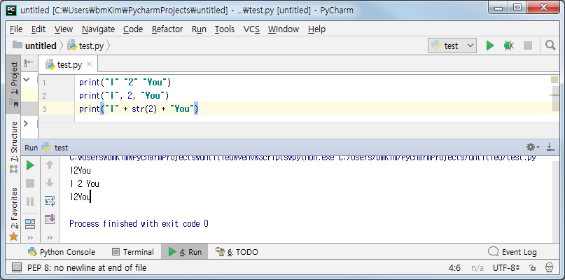
프로그램 기본
프로그램 기본
5
여러 문자열을 한 print문으로 출력할 경우, 값을 공백 또는 콤마 (,) 또는 ‘+’ 기호를 사용
  ‘+’ 기호는 두 문자열을 합쳐 긴 문자열을 만들 때 사용하는 연산자임.
  공백으로 분리할 경우는 문자열들만 사용할 수 있으며, 출력 값 사이에 공백이 없이 출력
  콤마로 분리할 경우는 숫자 값도 사용할 수 있으며 출력 값 사이에 빈 공백 하나가 출력이 됨
  ‘+’ 기호는 두 문자열을 합쳐 긴 문자열을 만들 때 사용하는 연산자임. ‘+’로 여러 값들을 출력할 경우에도 문자열만 값만 사용할 있음
print("I" "2" "You")
print("I", 2, "You")
print("I" + str(2) + "You")
파이썬만 잡아도

Slide 6
프로그램 기본
프로그램 기본
6
문자열 형식 지정 출력
print(형식 문자열 % 출력값들)
형식 지정 문자
%s : 문자열 형태로 출력
%d : 정수형으로 출력
%f : 부동소수점 형식으로 출력
%.nf : 부동소수점을 소수점 이하 n자리까지 출력
%x 또는 %X : 정수를 16진수 형태 (소문자 또는 대문자)로 출력
파이썬만 잡아도

Slide 7
프로그램 기본
프로그램 기본
7
출력 값은 그 값이나 변수명을 기술해 주면 되고, 여러 개일 경우는 튜플 형태로, 즉 ‘(’와 ‘)’ 사이에 콤마로 구별해 주면 됨
name = "John"
print("Hello, %s!" % name) # Hello, Jhun!
name = "John"
age = 23
print("%s은 %d 살입니다." % (name, age)) # John은 23 살입니다.
파이썬만 잡아도

Slide 8
프로그램 기본
프로그램 기본
8
문자열 객체의 format 메소드 이용
print(형식문자열.format(출력값들))
새로운 방식 | 이전 방식 | 결과
'{} {}'.format('one', 'two') | '%s %s' % ('one', 'two') | one two
'{} {}'.format(1, 2) | '%d %d' % (1, 2) | 1 2
'{:5} {:5}'.format(1, 2) | '%5d %5d' % (1, 2) | 1 2
'{1} {0}'.format('one', 'two') | 없음 | two one
'{:.3f}'.format(3.14159) | '%.3f' % 3.14159 | 3.142
'{:10.3f}'.format(3.14159) | '%10.3f' % 3.14159 | 3.142
'{:10}'.format(3.14159) | '%10s' % 3.14159 | 3.14159
'{:<10}'.format(3.14159) | '%-10s' % 3.14159 | 3.14159
'{:_<10}'.format(3.14159) | 없음 | 3.14159___
'{:^10}'.format(3.14159) | 없음 | 3.14159
'{:_^10}'.format(3.14159) | 없음 | _3.14159__
“<10”은 10자리이며 좌측 정렬을 의미
“_<10”은 10자리 좌측 정렬이며 빈자리는 ‘_’로 표시하라는 의미.
“^10”은 10자리 중앙 정렬을 의미.
파이썬만 잡아도

Slide 9
프로그램 기본
프로그램 기본
9
콘솔 입력문
input 문이나 raw_input 문 이용
안내문은 입력문을 호출할 시에 인수로 넘겨주면 됨
x = input("수식을 입력하시오 : ")
print(x)
Python 2.x 버전에서는 raw_input() 문은 사용자가 입력한 값을 그대로 문자열 형태로 넘겨주며, input 문은 사용자가 입력한 내용을 Python 문으로 해석해서 그 결과를 반환
x = raw_input("수식을 입력하시오 : ") #“3+4”를 입력 시 “3+4”가 저장
y = input("수식을 입력하시오 : ") # 7이 저장
파이썬만 잡아도

Slide 10
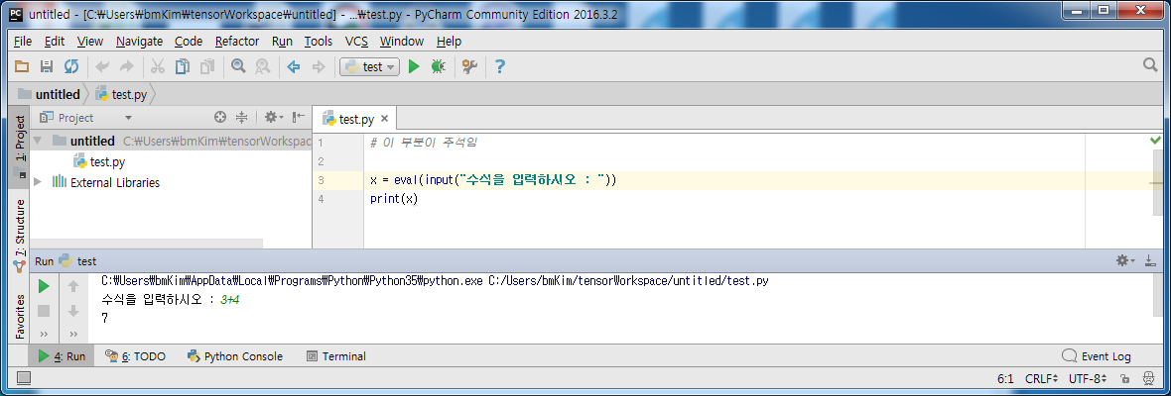
프로그램 기본
프로그램 기본
10
Python 3.x 버전에서는 Python 2.x 버전의 raw_input이 input으로 바뀌고 원래 input은 제거 되었음
만약, Python 3.x 버전에서 Python 2.x 버전의 input의 기능이 필요하면 아래와 같이 eval 문을 같이 사용하면 된다.
x = eval(input("수식을 입력하시오 : "))
print(x)
파이썬만 잡아도

Slide 11
프로그램 기본
프로그램 기본
11
한 줄에 여러 문장 표현
기본적으로 한 줄에 한 문장을 표현
만약, 한 줄에 여러 문장을 표현할 경우, 문장 끝에 ‘;’를 붙여 다음 문장을 기술. 단, 다음 문장이 다른 블록에 속하는 문장이어서는 안 됨
x = eval(input("수식을 입력하시오 : ")); print(x)
한 문장을 여러 라인에 표현
연속 문자 (‘\’)를 사용
print("Statements in Python typically end with a new line." + \ x + \
"this is a test for multi-line statements.")
파이썬만 잡아도

Slide 12
변수와 대입문

Slide 13
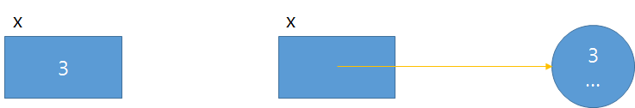
변수
변수
13
C나 자바 같은 언어에서는 변수는 사용 전에 선언해야 하는데, Python에서는 그럴 필요가 없음
다른 언어에서는 변수의 자료형을 알려 주어야 하지만, Python에서는 그럴 필요가 없음. 그냥 저장하고 싶은 시점에서 변수에 저장
파이썬에서는 변수에 임의 유형의 값을 저장할 수 있음
  같은 변수에 정수 값도 저장할 수 있고, 문자열도 저장할 수 있음
다른 언어 (C나 자바)에서는 변수에 대응되는 메모리 위치에 값이 저장. 파이썬에서는 별도의 위치에 값에 대응되는 객체가 생성되고 그 객체에 대한 정보 (레퍼런스라 부름)가 변수에 저장. 즉 파이썬에서는 숫자도 객체임
x = 3;
print(x);
x = "abc"
print(x);
(C 또는 자바)
(파이썬)
파이썬만 잡아도

Slide 14
변수
변수
14
변수명은 다른 언어와 마찬가지로 식별자 규칙에 따라 작명
필수 규칙 외에 관례에 따라 이름을 부여하는 것이 좋은데, 많이 쓰이는 관례는 아래와 같음
  클래스 이름은 워드 단위로 첫 글자를 대문자로 정의함. 나머지 식별자들은 소문자로 시작함.
  하나의 ‘_’로 시작하는 식별자는 private, 즉 외부로 공개하지 않고 내부에서 사용하는 식별자임을 나타냄.
  두 개의 ‘_’로 시작하는 식별자는 strongly private임을 나타냄.
  두 개의 ‘_’로 끝나는 식별자는 언어에서 정의한 특수 식별자임을 나타냄.
파이썬만 잡아도

Slide 15
변수
변수
15
Python 식별자는 예약어 (키워드라고도 함)를 사용할 수 없는데, 그 예약어는 아래의 표와 같음.
and | exec | not
assert | finally | or
break | for | pass
class | from | print
continue | global | raise
def | if | return
del | import | try
elif | in | while
else | is | with
except | lambda | yield
파이썬만 잡아도

Slide 16
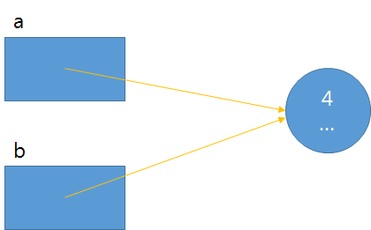
대입문 또는 치환문
대입문 또는 치환문
16
변수만 선언할 수 없고 반드시 대입문을 사용하여 선언과 함께 초기화를 해 주어야 함
x # 오류임
x = 10 # 초기화를 해야 함
대입 연산자의 연산 결과 값은 변수에 저장된 레퍼런스 임
a = b = 4;
한 문장으로 여러 변수에 각기 다른 값을 저장할 수 있음
a, b, c = 1, 1.1, '1'
파이썬만 잡아도

Slide 17
수식과 연산자

Slide 18
수식
수식
18
연산자의 종류에 따라 하나에서 세 개까지의 피연산자가 올 수 있음
연산자 피연산자 또는 피연산자 연산자 # 단항 연산자인 경우
피연산자1 연산자 피연산자2 # 이항 연산자인 경우
피연산자1 if 피연산자2 else 피연산자3 # 3항 연산자인 경우
파이썬만 잡아도

Slide 19
산술 연산자
산술 연산자
19
덧셈 (+), 뺄셈(-), 곱셈(*), 나눗셈(/), 정수 나눗셈 (//), 나머지(%), 제곱 (**) 연산자 제공
8/3 # 2.6666
8//3 # 2
import random
x = random.randint(0, 1000) # 0 <= x <= 1000 정수
y = x % 101
print(str(x) + " => " + str(y))
y = x % 101 + 1
print(str(x) + " => " + str(y))
seed를 지정하지 않을 경우, 시스템의 현재 시간을 초기 값으로 사용. 그러므로 똑 같은 순서의 임의의 값 열 (시퀀스)을 얻고자 할 경우에는 seed 함수를 사용하여 동일한 초기 값으로 지정해 주어야 함
randon.seed(3) # 랜덤 생성기의 초기값을 3으로 설정
파이썬만 잡아도

Slide 20
산술 연산자
산술 연산자
20
파이썬에는 제곱승을 구하는 연산자 (**) 제공
x = 2 ** (0.5); print(x) # 1.4142135623730951
x = 2 ** 8; print(x) # 256
함수 형태로도 제곱승을 구할 수 있는데, 이 경우에는 math 모듈을 import
  import math
  x = math.sqrt(2); print(x)
  x = math.pow(2, 8); print(x)
음수에 대한 제곱근은 math 모듈의 sqrt 함수로는 구할 수 없고, cmath 모듈의 sqrt 함수를 이용해야 구할 수 있음
  import cmath
  x = cmath.sqrt(-2); print(x)
파이썬만 잡아도

Slide 21
비트 연산자
비트 연산자
21
비트 연산자에는 비트 논리 연산자와 비트 시프트 연산자가 있음
비트 논리 연산자에는 비트 AND (&), 비트 OR(|), 비트 XOR(^), 비트 NOT(~) 연산자가 있음
시프트 연산자는 비트들을 오른쪽이나 왼쪽으로 이동시키는 연산자로 두 종류 (>>, <<)의 시프트 연산자가 있음
a >> b | a의 각 비트를 오른쪽으로 b 비트만큼씩 이동. 최상위의 빈자리는 시프트 전의 최상위 비트로 채워짐
a << b | a의 각 비트를 왼쪽으로 b 비트만큼씩 이동. 최하위의 빈자리는 0으로 채워짐
파이썬만 잡아도

Slide 22
관계 연산자
관계 연산자
22
C 언어와 동일
a < b | a 가 b보다 작으면 true, 그렇지 않으면 false | 3 < 5 : true 5 < 3 : false
a > b | a 가 b보다 크면 true, 그렇지 않으면 false | 5 > 3 : true 3 > 5 : false
a <= b | a 가 b보다 작거나 같으면 true, 그렇지 않으면 false | 3 <= 5 : true 5 <= 3 : false
a >= b | a 가 b보다 크거나 같으면 true, 그렇지 않으면 false | 5 >= 3 : true 3 >= 5 : false
a == b | a가 b와 같으면 true, 그렇지 않으면 false | 5 == 5 : true 5 == 3 : false
a != b | a가 b와 다르면 true, 그렇지 않으면 false | 5 != 3 : true 5 != 5 : false
파이썬만 잡아도

Slide 23
논리 연산자
논리 연산자
23
C 언어와 동일
e1 | e2 | e1&&e2 | e1||e2 | !e1
true | true | true | true | false
true | false | false | true | false
false | true | false | true | true
false | false | false | false | true
파이썬만 잡아도

Slide 24
조건 연산자
조건 연산자
24
의미는 조건 cond를 해석해서 참이면 결과는 exp1이고, 그렇지 않으면 exp2임.
exp2 if cond else exp2
  Is_fat = True;
  state = "뚱뚱" if is_fat else "홀쭉"
  print(state)
파이썬만 잡아도

Slide 25
축약 대입 연산자
축약 대입 연산자
25
C 언어와 동일
축약 대입연산자 | 의미 | 축약 대입연산자 | 의미
a += b; | a = a + b; | a -= b; | a = a - b;
a *= b; | a = a * b; | a /= b; | a = a / b;
a %= b; | a = a % b; | a **= b; | a = a**b;
a //= b; | a = a // b;
파이썬만 잡아도

Slide 26
소속 연산자
소속 연산자
26
값이 문자열, 리스트, 튜플과 같은 시퀀스 자료에 포함되어 있는지를 검사
연산자 | 의미
in | 첫 번째 피연산자가 두 번째 피연산자의 원소이면 true를, 그렇지 않으면 false를 반환
not in | 첫 번째 피연산자가 두 번째 피연산자의 원소가 아니면 true를, 그렇지 않으면 false를 반환
예를 들어, 변수 a, b, c에 다음과 같이 저장되어 있을 경우
  a = 3; b=4; list = [1, 3, 5, 7]
a in c | true | a not in c | false
b in c | false | b not in c | true
파이썬만 잡아도

Slide 27
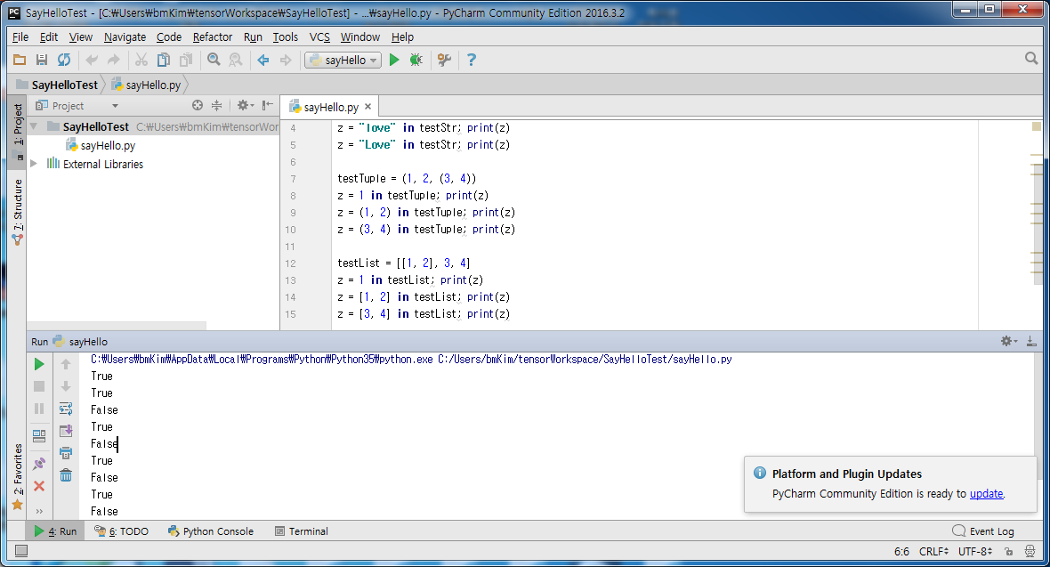
소속 연산자
소속 연산자
27
[실습] 소속 연산자 실습하기
testStr = "i love you"
z = 'i' in testStr; print(z)
z = "love" in testStr; print(z)
z = "Love" in testStr; print(z)
testTuple = (1, 2, (3, 4))
z = 1 in testTuple; print(z)
z = (1, 2) in testTuple; print(z)
z = (3, 4) in testTuple; print(z)
testList = [[1, 2], 3, 4]
z = 1 in testList; print(z)
z = [1, 2] in testList; print(z)
z = [3, 4] in testList; print(z)
파이썬만 잡아도

Slide 28
객체 확인 연산자
객체 확인 연산자
28
피연산자들이 가리키는 (또는 피연산자에 저장된) 객체가 동일한 객체인지, 즉 객체의 레퍼런스가 같은 지를 검사
연산자 | 의미
is | 첫 번째 피연산자가 두 번째 피연산자가 동일 객체이면 true, 그렇지 않으면 false
is not | 첫 번째 피연산자가 두 번째 피연산자와 다른 객체이면 true, 그렇지 않으면 false
예를 들어, 변수 a, b, c에 다음과 같이 저장되어 있을 경우
a = 20; b = 20; c = 30
a is b | true | a is not b | false
a is c | false | a is not c | true
같은 정수 숫자인 경우는 하나만 생성되어 이를 공유. a와 b는 같은 객체의 레퍼런스를 갖게 되어 is 연산자를 적용하면 true
파이썬만 잡아도

Slide 29
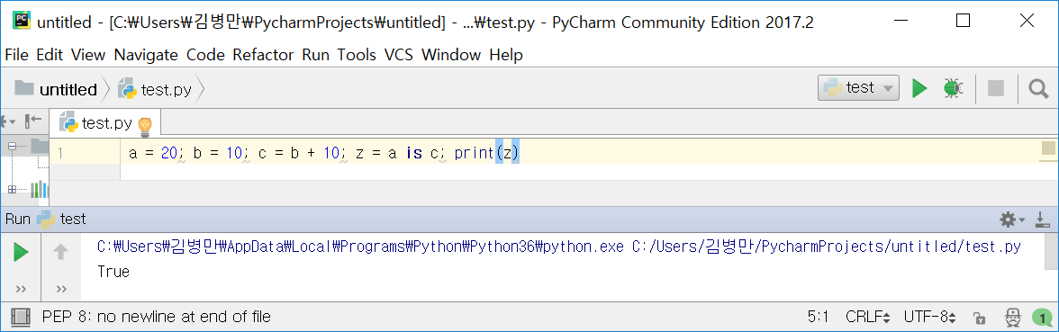
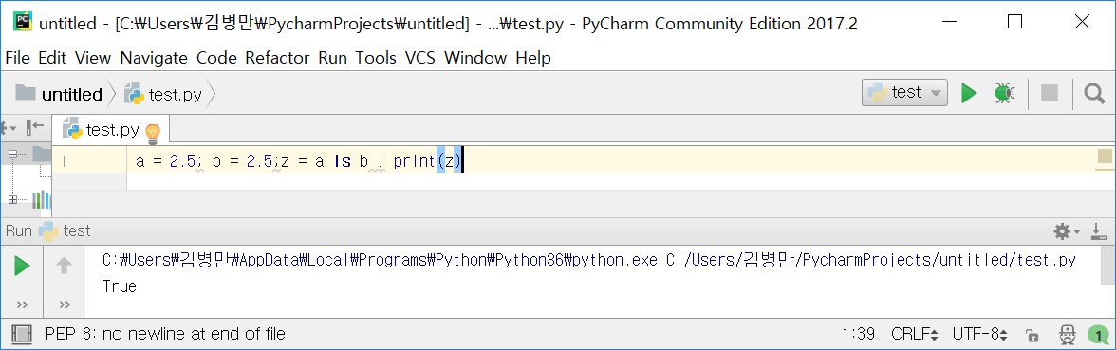
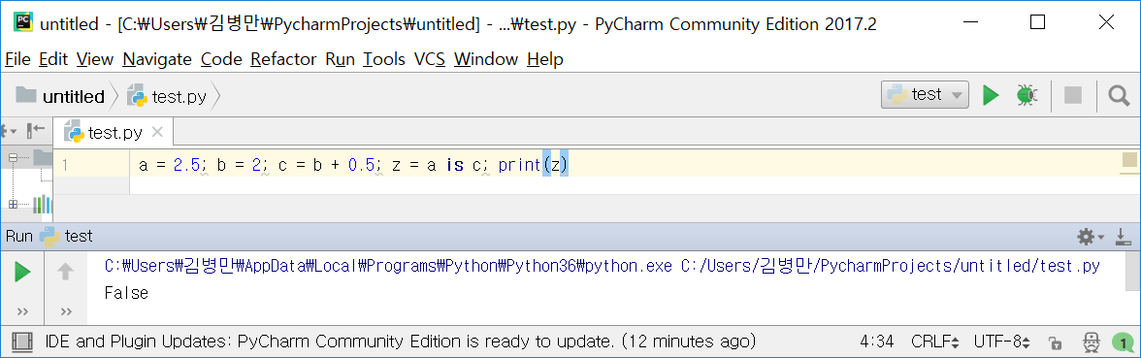
객체 확인 연산자
객체 확인 연산자
29
다음과 같은 경우는 a와 c가 가리키는 객체가 동일 객체일까?
a = 20; b = 10; c = b + 10; z = a is c; print(z)
a = 2.5; b = 2.5; z = a is b; print(z)
a = 2.5; b = 2; c = b + 0.5; z = a is c; print(z)
파이썬만 잡아도

Slide 30
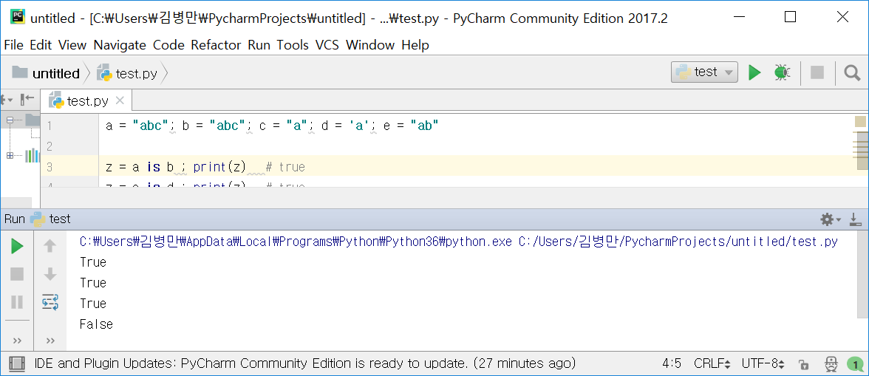
객체 확인 연산자
객체 확인 연산자
30
[실습] 객체 확인 연산자 실습하기
a = "abc"; b = "abc"; c = "a"; d = 'a'; e = "ab"
z = a is b ; print(z) # true
z = c is d ; print(z) # true
z = a[0] is c ; print(z) # true
z = a[0:2] is e; print(z)# false
list1 = [1, 2, [3, 4]]; list2 = [3, 4]; list3 = [3, 4]
z = list2 is list3 ; print(z) # false
z = list1[2] is list2 ; print(z) # false
파이썬만 잡아도

Slide 31
우선 순위 및 결합 법칙
우선 순위 및 결합 법칙
31
연산자 | 우선순위
지수 | **
단항 연산자 (bitwise NOT, 부호 + -) | ~ + -
곱셈 및 나눗셈 | * / % //
덧셈 및 뺄셈 | + -
시프트(shift) | >> <<
비트(bitwise) AND | &
비트(bitwise) XOR OR | ^ |
관계(relational) | <= <>>=
동일 (equal) 연산자 | <> == !=
대입 연산자 | = %= /= //= -= += *= **=
소속 연산자 | is is not
동일 연산자 | in not in
논리 연산자 | not or and
결합 법칙 : 대입연산자와 지수 연산자를 제외한 모든 연산자들은 왼쪽에서 오른쪽 순으로 계산이 되며, 대입연산자와 지수 연산자는 그 반대로 계산이 됨
파이썬만 잡아도

Slide 32
조건문

Slide 33
if 문
if 문
33
if문은 헤더와 슈트 (suite)로 구성
  헤더는 if 키워드로 시작하고 콜론 (:)으로 끝나고, 슈트는 하나 이상의 문장으로 구성
if 조건식 :
실행문₁
...
실행문_{n}
예를 들어, 정수가 홀수인 경우만 “홀수입니다”를 출력하고 싶으면
n = 3
if ((n % 2) == 1) :
print(“홀수입니다”)
파이썬만 잡아도

Slide 34
if 문
if 문
34
여기서, 주의할 것은 조건이 만족될 경우 실행되는 문장들, 즉 슈트는 헤더와 같은 라인에 기술하거나 다른 라인에 기술할 경우는 반드시 들여쓰기를 해야 한다는 것이다.
헤더와 같이 기술하면서 여러 문장을 기술해야 한다면 아래와 같이 세미콜론으로 구분하여 기술하여야 함.
n = 3
if ((n % 2) == 1) : print(“홀수입니다”); n = n + 1
파이썬만 잡아도

Slide 35
if 문
if 문
35
조건이 만족이 되었을 경우 실행될 문장들을 별도의 라인에 기술할 때는 아래처럼 같은 들여쓰기를 해야 같은 블록으로 취급이 됨.
n = 3
if ((n % 2) == 1) :
  print("홀수입니다")
  n = n + 1
  print(n)
n = 3
if ((n % 2) == 1) :
  print("홀수입니다")
  n = n + 1
print(n)
만약 왼쪽 코드를 오른쪽과 같이 작성하면 “print(n)” 문장은 if문의 슈트가 아니라 별개의 문장이 되어 n의 값에 상관없이 수행이 되게 됨.
파이썬만 잡아도

Slide 36
if else 문
if else 문
36
if 조건식 :
실행문₁₁;
...
실행문_{1n};
else :
실행문₂₁;
...
실행문_{2m};
if 단순조건1 :
  if 단순조건2 :
  슈트A
  else :
  슈트B
else :
  슈트B
if 단순조건1 논리연산자 단순조건2 :
슈트A
else :
슈트B
파이썬만 잡아도

Slide 37
if else 문
if else 문
37
[실습] 홀짝 맞히기
0과 100사이의 임의의 숫자 하나를 생성한 후, 이의 홀짝을 예측하는 프로그램을 작성해 보자.
import random
x = random.randint(0, 100) # 0 <= x <= 100 정수
if ((x%2) == 0) : quest = 'e'
else : quest = 'o‘
guess = input("0과 100 사이의 난수가 하나 생성 되었음. 짝수라 생각하면 e를, 홀수라고 생각하면 o를 입력 : ")
if (guess == quest) : print("축하합니다!!!")
else : print("다음 기회에 ...")
파이썬만 잡아도

Slide 38
if elif else 문
if elif else 문
38
if 조건식1 :
A
elif 조건식2 :
B
...
elif 조건식n :
N
else :
M
if (score >= 90) : print(“A 학점 입니다”)
elif (score >= 80) : print(“B 학점 입니다”)
elif (score >= 70) : print(“C 학점 입니다”)
elif (score >= 60) : print(“D 학점 입니다”)
else : print (“F 학점 입니다”)
[참고] Python에는 C++이나 자바에 있는 switch 문이 없음. 디션러리를 이용하여 우회적으로 구현하는 방법이 있으나 굳이 그럴 필요가 없음. switch 문은 if elif else 문으로 표현 가능하기 때문에 이를 사용하면 됨
파이썬만 잡아도

Slide 39
if elif else 문
if elif else 문
39
[실습] 좌표값의 분면 결정하기
strX = input("좌표의 x값 >> ")
x = int(strX)
strY = input("좌표의 y값 >> ")
y = int(strY)
if x == 0 or y == 0 :
print("x나 y 중 하나가 0이면 분면을 판단할 수 없습니다.");
elif x > 0 :
if y > 0 : qud = 1
else : qud = 4
print("좌표 (" + str(x) + ", " + str(y) + ")의 분면은 " + str(qud) + "분면입니다.")
else :
if y > 0 : qud = 2
else : qud = 3
print("좌표 (" + str(x) + ", " + str(y) + ")의 분면은 " + str(qud) + "분면입니다.")
파이썬만 잡아도

Slide 40
반복문

Slide 41
while 문
while 문
41
cnt = 0; # 반복 변수 초기값
while ( cnt < 5) :
  print("사랑합니다.")
  cnt += 1
while 조건식 :
반복문장
[실습] 숫자 맞히기 게임
import random
quest = random.randint(1, 100) # 1 <= quest <= 100 정수
cont = 'y';
while (cont == 'y'):
  guess = int(input("예측값 (1과 100 사이) ? "))
  if (guess > quest):
  print("정답보다 큽니다.")
  elif (guess < quest) : print("정답보다 작습니다.")
  else:
  print("정답입니다!!!")
  cont = 'n'
파이썬만 잡아도

Slide 42
while 문
while 문
42
Python에서는 while 문에 else 문을 결합하여 사용할 수 있음. 이 때 else 문은 반복 조건이 만족되지 않는 경우에 실행
while 조건식 :
반복문장들
else :
실행문장들
주로 Break 문을 사용하여 비정상적으로 반복을 빠져 나온 경우와 정상적으로 빠져 나온 경우에 달리 작업할 경우에 사용. 이 때 정상적으로 빠져 나온 경우 추가의 작업을 할 것이 있으면 else 부분에 기술
[참고] Python에는 while 문의 한 변형인 do-while문이 제공되지 않는다.
파이썬만 잡아도

Slide 43
for 문
for 문
43
for 반복변수 in 시퀀스 :
반복 문장들
시퀀스의 모든 항목에 대해서 반복 실행
시퀀스는 리스트, 튜플, 문자열, 딕션너리, range 객체 등이 해당
예를 들어, 튜플 (1, 2, 3, 4, 5)에 대해서 원소의 합을 구하고 싶으면 아래와 같이 코딩
t = (1, 2, 3, 4, 5)
sum = 0
for var in t :
sum += var
print(sum)
파이썬만 잡아도

Slide 44
for 문
for 문
44
문자열에 대해서도 반복작업을 할 수 있는데, 만약 어떤 문자열 안에 있는 ‘o’의 개수를 카운트하고 싶다면 아래와 같이 작성
str = “i love you”
cnt = 0
for c in str :
if c == ‘o’ : cnt += 1;
print(cnt)
파이썬만 잡아도

Slide 45
for 문
for 문
45
t = (1, 2, 3, 4, 5)
sum = 0
for idx in range(len(t)) :
sum += t[idx]
print(sum)
시퀀스 내의 인덱스를 사용하여 반복할 수도 있음
for 인덱스변수 in range(len(시퀀스)) :
반복 문장들
  len() 함수는 시퀀스의 길이를 반환하는 함수이며, range() 함수는 range 객체를 생성하는 함수. range 객체는 값을 반복적으로 생성해 주는 객체로 세 가지 형태가 있음
  range(n) : 0부터 n-1까지의 정수를 차례대로 생성하여 제공
  range(m, n) : m부터 n-1까지의 정수를 차례대로 생성하여 제공
  range(m, n, s) : m부터 s만큼 증가하면서 n-1 까지의 정수를 차례대로 생성하여 제공
파이썬만 잡아도

Slide 46
for 문
for 문
46
for문을 반복변수가 감소하는 형태로도 기술할 경우
n = int(input("n의 값을 입력하시오. "))
sum = 0;
for i in range(n, 0, -1) :
sum = sum + i;
print( str(n) + "에서 " + "1 까지의 합은 " + str(sum) + "입니다.")
경우에 따라서는, 반복 변수의 값을 1 증가하거나 감소하는 것이 아니라 그 이상을 증가하거나 감소할 경우
sum = 0;
for i in range(3, 100, 3) :
sum = sum + i;
print( "1에서 100 까지의 3의 배수의 합은 " + str(sum) + "입니다.")
파이썬만 잡아도

Slide 47
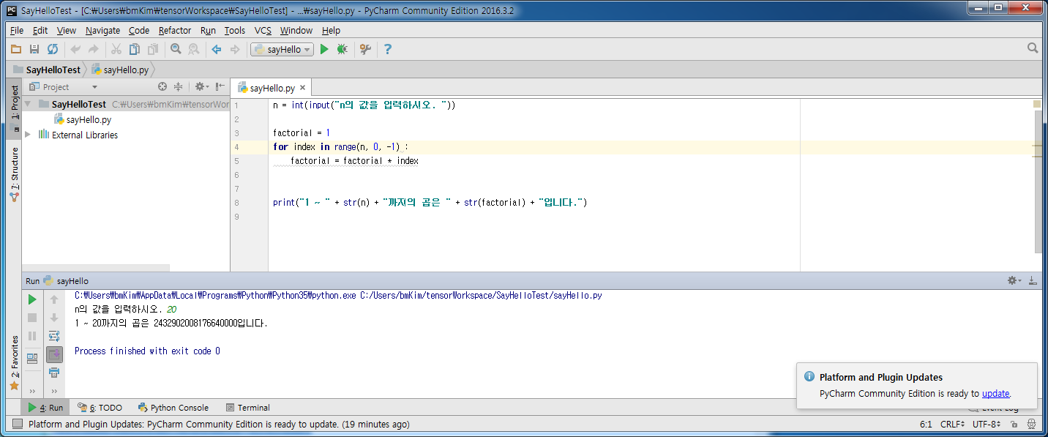
for 문
for 문
47
[실습] 팩토리얼 구하기
n = int(input("n의 값을 입력하시오. "))
factorial = 1
for index in range(1, n+1) :
factorial *= index
print("1 ~ " + str(n) + "까지의 곱은 " + str(factorial) + "입니다.")
파이썬만 잡아도

Slide 48
break 문
break 문
48
C 언어와 동일
while 1==1 :
  ...
  if (...) : break;
  ...
굳이 하지 않아도 되는 작업들을 생략할 경우에 유용
[실습] 소수 판별하기
n = int(input("양의 정수 n의 값을 입력하시오. "))
if n == 1: print("소수가 아닙니다."); exit(0)
prime ='y'
for i in range(2, n) :
if (n % i) == 0 : prime = 'n'; break
if (prime == 'y') : print("소수입니다.")
else : print("소수가 아닙니다.")
파이썬만 잡아도

Slide 49
break 문
break 문
49
break 문을 사용하면 반복이 완전히 끝나지 않고 중간에 반복문을 빠져 나오기 때문에, 경우에 따라 이런 상황을 검사해서 달리 작업을 해 주어야 할 경우가 발생. 이 때 반복문과 함께 else 문을 사용
i =1
while (i < 5):
  print("hoho")
  i += 1
else : print("now")
i =1
while (i < 5):
  print("hoho")
  if (i==2) : break;
  i += 1
else : print("now")
파이썬만 잡아도

Slide 50
break 문
break 문
50
for 문도 while 문과 마찬가지로 else문을 붙여 사용할 수 있음
list = ["김", "이", "박", "오", "최"]
for name in list :
print(name)
#if name == "박" : break
else : print("정상적으로 수행되었음")
파이썬만 잡아도

Slide 51
continue 문
continue 문
51
C 언어와 동일
Continue 문 다음에 오는 문장들을 실행하지 않고 다시 위로 올라가 반복을 진행하게 하는 명령문
보통 반복 중에 조건을 검사해서 그 조건이 맞으면 그 이하의 문장을 수행하지 않고 다음 반복으로 진행하고자 할 경우 사용
sum=0
for i in range(1, 101) :
  if (i%2) == 0 : continue
  sum += i
print("홀수의 합 " + str(sum))
파이썬만 잡아도

Slide 52
pass문
pass문
52
실행은 되지만 아무런 작업도 하지 않는 명령문
if (n % 2) == 0 : print(“짝수입니다”)
if (n % 2) == 0 : print(“짝수입니다”)
else : pass
n = 1;
while n < 10 :
if n % 2 == 1 : n += 1; continue
print(n)
n += 1
n = 1;
while n < 10 :
if n % 2 == 1 : n += 1; pass
print(n)
n += 1
pass 문은 개발 도중에 어떤 조건을 만족할 경우의 로직이 아직 개발되지 않아 그 부분을 스터브 (stub)로 취급하고 계속 진행하고자 할 경우에 사용
파이썬만 잡아도

Slide 53
함수

Slide 54
함수 정의
함수 정의
54
함수 헤더와 함수 본체로 구성
def functionname(parameters ):
"function_docstring"
function_suite
return [expression]
함수 헤더는 def 키워드 다음에 함수이름과 함수 매개 변수로 구성
함수 본체는 함수 설명문과 함수 슈트 그리고 반환문으로 구성
  함수 설명문은 말 그대로 함수의 기능에 대한 설명을 기술하는 부분으로 옵션이며, 나중에 함수 객체의 __doc__ 속성이나 help 함수를 통하여 이 값을 확인
  함수 슈트 부분은 함수의 기능을 수행하는 일련의 코드이며, 반환문은 함수 실행 결과를 넘겨주는 부분으로 return 키워드 다음에 반환 값에 해당하는 수식을 기술. 반환 값이 없을 경우는 return 문만 기술하거나 return None으로 기술.
파이썬만 잡아도

Slide 55
함수 호출
함수 호출
55
C 언어와 동일
함수이름(인자1, 인자2, ..., 인자n) # 함수 실행 결과로 값을 반환하지 않는 경우
변수명 = 함수이름(인자1, 인자2, ..., 인자n) # 함수 실행 결과로 값을 반환하는 경우
여기서, 주의할 것은 함수를 같은 파일 내에 정의하고 이를 호출하여 사용할 때, 먼저 함수의 정의부터 이루어져야 하지 그렇지 않고 함수 호출 후에 정의 부분이 나오면 함수를 인식하지 못하여 실행 오류가 발생
함수의 결과로 여러 개의 값을 전달할 수 있는데, 그 중의 하나가 아래처럼 튜플로 묶어서 보내는 것임
def maxmin(x, y):
if (x > y): return x, y
else: return (y, x)
data1 = 7
data2 = 5
max, min = maxmin(data1, data2)
print(“최대 : ”, max, “ 최소 : ”, min)
파이썬만 잡아도

Slide 56
인자 전달
인자 전달
56
함수 호출 시 인자의 값, 즉 대상 객체의 레퍼런스가 함수의 매개변수로 전달
  함수 내부에서 매개변수의 내용을 수정하면 그 레퍼런스가 가리키는 대상의 내용이 변하게 됨
def changeList( list ):
  "넘어온 리스트에 새로운 항목을 추가함"
  list.append(‘d’)
  return
mylist = ['a', 'b', 'c']
changeList(mylist)
print(mylist) # ['a', 'b', 'c', 'd']
파이썬만 잡아도

Slide 57
인자 전달
인자 전달
57
리스트가 아니라 정수나 실수 같은 값을 인자로 넘겼을 때는 어떻게 되겠는가?
def changeValue( val ):
  "넘어온 리스트에 새로운 항목을 추가함"
  val = val + 1
  return
아래와 같이 코드를 작성해서 위 함수를 호출
a = 3
changeValue(a)
print(a) # 4가 아니라 3
숫자인 경우도 그 수에 해당하는 객체의 레퍼런스가 전달이 됨. 하지만 숫자 객체가 변경 불가능 (immutable) 객체이기 때문에 객체 자체가 변경되지 않고 새로운 객체가 반환
파이썬만 잡아도

Slide 58
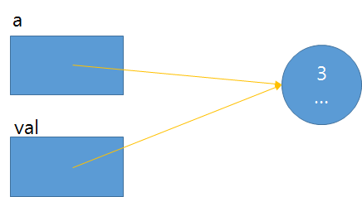
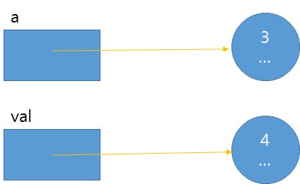
인자 전달
인자 전달
58
위의 예에서, 함수 호출 시점에서 그림에서 보는바와 같이 변수 a와 val에는 숫자 3에 해당하는 객체의 레퍼런스가 저장되어 동일 객체를 가리키게 됨
changeValue 함수 안에서 val 매개변수에 1을 더하면 val의 가리키는 객체의 내용이 1 증가되는 것이 아니라 a가 가리키는 객체의 내용에 1을 더한 값, 즉 4에 해당하는 숫자 객체가 새로이 만들어져 그 레퍼런스가 val 변수에 저장
파이썬만 잡아도

Slide 59
인자 전달
6. 4 인자 전달
59
그러면 어떻게 해야 a의 값이 4로 변하게 될까? 어쩔 수 없이 changeValue 함수의 값으로 증가된 값을 반환하도록 하고 이를 다시 a 변수에 저장할 수밖에 없음
  def changeValue( val ):
  val = val + 1
  return val
  a = 3
  a = changeValue(a)
  print(a)
파이썬만 잡아도

Slide 60
인자 전달
인자 전달
60
[실습] 두 변수의 값 교환하기
def swap(x, y):
tmp = x
x = y
y = tmp
return x, y
data1 = 7
data2 = 5
data1, data2 = swap(data1, data2)
print(data1, data2)
파이썬만 잡아도

Slide 61
키워드 인자
키워드 인자
61
경우에 따라, 함수 인자의 값을 매개변수 순서가 아닌 다른 순서로 넘겨주고 싶은 경우가 간혹 발생하는데, 이런 경우는 인자를 “매개변수명 = 인자” 형태로 넘겨주면 됨.이런 형태의 인자를 키워드 인자라 함
  def gap(first, second) :
  “두 수의 차이, 즉 first – second를 반환”
  diff = first –second
  return diff
  diff = gap(7, 3)
  print(diff)
  diff = gap(second=3, first=7)
  print(diff)
파이썬만 잡아도

Slide 62
디폴트 매개변수
디폴트 매개변수
62
매개변수 중 반드시 주어지지 않아도 되며, 그럴 경우 기본 값으로 처리가 되는 매개변수를 디폴트 매개변수라 함
디폴트 매개변수는 함수 정의 시 “매개변수명 = 기본값” 형식으로 정의.
  def printUser(name, age = 18) :
  “이름과 나이를 화면에 출력”
  print(“이름 : ” + name)
  print(“나이 : ” + age)
  return
printUser("홍길동")
printUser("이순신", 55)
그런데, 디폴트 매개변수 다음에 일반 매개변수가 오면 오류가 됨
def printUser(age = 18, name) :
“이름과 나이를 화면에 출력”
print(“이름 : ” + name)
print(“나이 : ” + age)
return
파이썬만 잡아도

Slide 63
디폴트 매개변수
디폴트 매개변수
63
아래의 함수처럼 두 매개변수 모두가 디폴트로 선언된 경우, 예제 코드의 첫 번째 ~ 세 번째 PrintUser 호출처럼 두 매개변수의 값을 넘겨주지 않아도 되고, 하나만 넘겨주어도 되고, 아님 모두 넘겨주어도 됨
그러나 일부만 넘겨줄 경우, 네 번째 코드처럼 차례대로 대응이 되기 때문에 뒤 쪽 매개변수의 값만 넘겨주기가 불가능. 이런 경우는 다섯 번째처럼 키워드 인자를 사용하여 지정해 주어야 함
def printUser(name="익명", age=18) :
"이름과 나이를 화면에 출력"
print("이름 : " + name)
print("나이 : " + str(age))
return
printUser()
printUser("김병만")
printUser("김병만", 55)
printUser(55) # 오류
printUser(age=55)
파이썬만 잡아도

Slide 64
가변 개수 매개변수
가변 개수 매개변수
64
아래처럼 동작하는 printMe 함수를 파이썬에서는 정의할 수 있을까?
  printMe(1); printMe(1,2); printMe(1,2,3); printMe(1,2, 3,4, 5, 6)
함수 정의 시 가변 개수의 매개변수를 사용하면 됨
  가변 개수 매개변수는 매개변수 이름 앞에 *를 붙이면 됨. 그러면 이 매개변수에 여러 인자들이 튜플 형태로 저장되어 넘어옴
  따라서, 이 매개변수에 대해서 for 문을 사용하여 각각의 값에 대하여. 처리하면 됨. 만약 대응되는 인자가 없을 경우는 빈 튜플이 되게 됨
def printMe(arg1, *others) :
"최소한 하나의 인수를 받아들여 출력"
print(arg1, end=“”)
for arg in others:
print(arg, end=“”)
print()
return
파이썬만 잡아도

Slide 65
가변 개수 매개변수
가변 개수 매개변수
65
그러면, printMe 함수처럼 가변 개수 매개변수는 제일 마지막 매개변수로만 정의해야 하는 것일까?
아니다. 아래와 같이 가변 개수 매개변수가 다른 위치에 와도 됨
def printMe(*others, arg1) :
  "최소한 하나의 인수를 받아들여 출력"
  print(arg1, end=" ")
  for arg in others:
  print(arg, end=" ")
  print()
  return
파이썬만 잡아도

Slide 66
가변 개수 매개변수
가변 개수 매개변수
66
하지만, 함수 호출 시 주의하여야 한다. 왜냐하면 아래처럼 printMe 함수를 호출하게 되면 모든 인자가 다 가변 개수 매개변수로 넘어가게 되고, 그래서 매개변수 arg1의 값이 주어지지 않은 것으로 해석해서 오류가 발생하게 됨
  printMe(1,2,3,4,5,6)
이럴 경우는 아래처럼 키워드 인자를 사용하여 지정하면 됨
  printMe(1,2,3,4,5,arg1=6)
파이썬만 잡아도

Slide 67
가변 개수 매개변수
가변 개수 매개변수
67
미리 정의되지 않는 가변 키워드 인자는 **를 매개변수 명 앞에 붙여주면 되고, 보통 매개변수명은 kwargs가 됨
def print_keyword_args(**kwargs):
for keyword, value in kwargs.items():
print( '{0} = {1}'.format(keyword, value))
print_keyword_args(cow = '누렁이', dog = '멍멍이', cat = “야옹이”)
파이썬만 잡아도

Slide 68
함수 오버로딩
함수 오버로딩
68
기존의 함수 이름과 동일한 이름으로, 대신에 매개변수의 개수가 다르거나 매개변수의 타입이 다르게 정의하는 것을 함수 중복정의 (overloading)이라 함
그런데 파이썬에는 매개변수의 타입이 없으므로 매개변수의 개수가 다르면서 동일한 이름으로 함수 정의가 가능할까? 즉, 아래와 같이 두 개의 함수를 정의할 수 있을까?
def add(num1, num2) :
  "두 개의 수를 받아들여 그 합을 반환"
  res = num1 + num2
  return res
def add(num1, num2, num3) :
  "두 개의 수를 받아들여 그 합을 반환"
  res = num1 + num2 + num3
  return res
파이썬만 잡아도

Slide 69
함수 오버로딩
함수 오버로딩
69
이렇게 정의하여도 오류가 발생하지 않지만, 아래와 같이 위 함수들을 호출하면 첫 번째 호출에 대해서 인자의 개수가 부족하다는 오류가 발생
  이는 같은 이름으로 함수를 정의하면 먼저 정의된 함수를 덮어 써 결국 인수 3개짜리 add 만 존재
x = add(3, 5)
print(x)
y = add(3, 5, 7)
print(y)
우회적으로 함수 오버로딩을 구현할 수는 있지만 파이썬에서는 기본적으로 함수 중복 정의는 허용되지 않음
# add 함수를 디폴트 매개변수를 사용하여 구현
def add(num1, num2, num3 = None):
  if num3 is None:
    res = num1 + num2
  else:
    res = num1 + num2 + num3
  return res
파이썬만 잡아도

Slide 70
변수의 유효 범위
변수의 유효 범위
70
다른 언어처럼 변수는 지역변수냐 전역변수냐에 따라 생존 시기가 달라짐
참고로, C나 C++ 언어인 경우는 static 지역 변수가 있어, 함수 내에서만 접근 가능하지만 프로그램 실행 내내 존재하는 변수가 있음. 하지만, 파이썬에는 이에 대응되는 변수가 없고, 우회적으로 비슷하게 구현할 수는 있음
지역변수는 선언된 함수 안에서만 사용할 수 있고 그 외의 지역에서는 사용할 수 없음
# 함수 정의
def add( arg1, arg2 ):
  total = arg1 + arg2;
  print("함수 내 : ", total)
  return total;
# 함수 호출
add(10,20);
print("함수 밖 : ", total) # 오류
파이썬만 잡아도

Slide 71
변수의 유효 범위
변수의 유효 범위
71
아래와 같이 add 함수 밖에 total 변수를 선언하면 어떻게 될까?
total = 0
# 함수 정의
def add( arg1, arg2 ):
  total = arg1 + arg2;
  print("함수 내 : ", total)
  return total;
# 함수 호출
add(10,20);
print("함수 밖 : ", total)
파이썬만 잡아도

Slide 72
변수의 유효 범위
변수의 유효 범위
72
만약 add 함수 안에 있는 total 변수도 add 함수 밖에 있는 total 변수를 의미하도록 하려면, 어떻게 하면 될까?
# 함수 정의
def add( arg1, arg2 ):
global total # global 키워드를 사용하여 전역 변수임을 알려줘야 함
total = arg1 + arg2;
print("Inside the function local total : ", total)
return total;
# 함수 호출
add(10,20);
print("Outside the function global total : ", total)
파이썬만 잡아도

Slide 73
함수 객체
6. 12 함수 객체
73
파이썬에서는 함수도 일반 데이터처럼 변수에 저장할 수도 있고 인수로 전달할 수도 있음. 즉, 함수도 일종의 객체로 취급이 됨
# 함수 정의
def add( arg1, arg2 ):
  total = arg1 + arg2
  return total
# 변수에 함수 저장 및 호출
f = add
sum = f(10, 20)
print(“합 : ", sum)
함수를 다른 함수의 인자로 넘겨 줄 수도 있음
  def add( arg1, arg2 ): return arg1 + arg2
  def subtract( arg1, arg2 ): return arg1 - arg2
  def multiply( arg1, arg2 ): return arg1 * arg2
  def divide( arg1, arg2 ): return arg1 / arg2
  def apply(x, y, func) : return func(x, y)
for f in (add, subtract, multiply, divide) :
print(apply(5, 3, f))
파이썬만 잡아도

Slide 74
익명 함수
익명 함수
74
익명 함수란 이름이 없는 함수로, 기존의 함수 정의처럼 def 키워드를 사용하여 정의하지 않고, 대신에 lambda 키워드를 사용하여 정의
  익명함수는 여러 인자를 받아들여 이들을 하나의 수식에 적용하여 그 결과를 넘겨주기 때문에, 다른 명령문이나 여러 수식을 사용할 수 없음
  lambda[매개변수1 [,매개변수2,.....매개변수n]] : 수식
아래의 예제는 두 수를 합하는 기능을 일반 함수와 익명 함수로 작성한 예
# 일반 함수
def add(v1, v2) : return v1 + v2
Sum = add(4,5)
# 익명 함수
add2 = lambda v1, v2 : v1 + v2
sum = add2(4, 5)
익명함수인 경우는 return문이 없으며, 자동으로 수식의 결과가 반환이 됨
파이썬만 잡아도

Slide 75
익명 함수
익명 함수
75
익명함수는 함수 자체를 데이터처럼 취급할 수 있기 때문에 함수의 결과 값으로 익명함수를 반환할 수 있음. 이런 특징을 이용하여 함수를 생성하는 함수를 작성할 수도 있음
  def makeIncrementor(n) : return lambda x : x + n
f = makeIncrementor(1)
newval = f(5)
print(newval)
g = makeIncrementor(2)
newval = g(5)
print(newval)
파이썬만 잡아도

Slide 76
익명 함수
익명 함수
76
익명함수는 filter, map, reduce 등과 같이 사용될 때 그 유용성이 높아지게 됨
filter는 시퀀스 데이터 (리스트 등)에 대해 특정 조건을 만족시키는 원소만 추출하고자 할 경우에 사용하며, filter(function, sequence) 형식으로 사용
def f(x) : return (x % 2) == 0
print(list(filter(f, range(-5, 5))))
filter의 결과가 filter 객체이기 때문에 list 객체로 변환해야 print 문으로 그 결과를 확인할 수 있음
보통 위의 예제처럼 필터링 함수를 별도로 정의하기 보다는 익명함수 형태로 많이 사용.
print(list(filter(lambda x : (x % 2) == 0, range(-5, 5))))
파이썬만 잡아도

Slide 77
익명 함수
익명 함수
77
map은 시퀀스 데이터의 각 원소에 대해서 조작 또는 연산을 적용할 경우에 사용하며, 적용할 연산을 기술할 경우, filter와 마찬가지로 별도의 함수로 정의해도 되고 익명함수 형태로 사용
example = [1, 2, 3, 4, 5, 6]
print(list(map(lambda x: x * x, example)))
파이썬만 잡아도

Slide 78
익명 함수
익명 함수
78
reduce는 시퀀스 데이터의 앞 두 개의 값에 대해 주어진 연산을 적용하여 하나의 값으로 바꾸는 과정을 계속적으로 적용하여, 결국 하나의 값만 남을 때까지 반복 적용하여 최종 값을 반환하는 함수임
f = lambda x, y: x + y
print(reduce(f, example))
아래처럼 하나의 값을 결과로 반환하게 된다.
[1, 2, 3, 4, 5, 6] -> [3, 3, 4, 5, 6]
[3, 3, 4, 5, 6] -> [6, 4, 5, 6]
[6, 4, 5, 6] -> [10, 5, 6]
[10, 5, 6] -> [15, 6]
[15, 6] -> [21]
[21] -> 21
파이썬만 잡아도

Slide 79
중첩 함수
중첩 함수
79
함수 안에 정의된 함수를 중첩 함수라 하며, 외부로 노출하지 않을 함수를 정의하기 위하여 사용
def outer(n1):
  def inner(n1):
  return n1 + 1
  n2 = inner(n1)
  print(n1, n2)
x = inner(3) # 오류
outer(3)
받아들이는 형식만 다르면서 결국 같은 일을 하고자 하는 경우 유용
def square(val):
return val*val
print(square(3))
print(square('3'))
def square(val):
  def innerSquare(x):
    return x*x
  if isinstance(val, str):
  return innerSquare(int(val))
  else: return innerSquare(val)
파이썬만 잡아도

Slide 80
중첩 함수
중첩 함수
80
동적으로 함수를 생성하는 경우에도 유용
def pow_factory(p):
def pow(n):
return n**p
return pow
powerOfTwo = pow_factory(2)
powerOfThree = pow_factory(3)
print(powerOfTwo(5))
print(powerOfThree(5))
파이썬만 잡아도

Slide 81
중첩 함수
중첩 함수
81
아래처럼 동일한 이름의 변수가 전역 변수, 바깥 함수, 내부함수에 정의되어 있을 경우, 내부 함수에서 그를 둘러싼 바깥 함수에 정의된 동일 이름의 변수를 접근하고자 하면 어떻게 될까?
def f():
  x = 45
  def g():
  x = 145
  print(x) # 145
  g()
  print(x) # 45
x = 3
f()
print(x) # 3
def f():
  x = 45
  def g():
    global x
    x = 145
    print(x) # 145
  g()
  print(x) # 45
x = 3
f()
print(x) # 145
def f():
  x = 45
  def g():
    nonlocal x
    x = 145
    print(x) # 145
  g()
  print(x) # 145
x = 3
f()
print(x) # 3
파이썬만 잡아도

Slide 82
모듈과 패키지

Slide 83
모듈이란?
모듈이란?
83
모듈은 Python 코드로 구성된 파일( 함수, 클래스, 변수 정의 및 실행 가능한 코드를 포함)
  모듈에 대응되는 파일 이름은 모듈이름에 접미사 .py가 붙음
  모듈도 속성 (attribute)과 메서드들을 갖는 일종의 Python 객체
# sum module
def sum2n(n):
  total=0;
  i=1
  while i <= n:
    total += i
    i = i+1
  return total
def sumn2m(n, m):
  total = 0;
  i = n
  while i <= m:
    total += i
    i=i+1
  return total
파이썬만 잡아도

Slide 84
import 문
import 문
84
import 문을 실행하여 다른 Python 소스 파일을 모듈로 사용
  import module1 [, module2 [, ... moduleN]
인터프리터는 import 문을 발견하면 모듈이 검색 경로에 있는지를 조사한 후 있으면 그 모듈을 메모리로 적재하게 됨
모듈을 임포트 할 때, Python 인터프리터는 다음 순서로 모듈을 검색
  I) 현재 디렉토리
  ii) 현재 디렉토리에서 모듈이 발견되지 않으면, PYTHONPATH의 쉘 변수 또는 환경변수의 각 디렉토리
  iii) ii)에서 찾지 못하면 기본 경로
모듈을 import한 후에는 모듈명과 함께 원하는 함수명을 기술해 주면 함수 호출이 이루어짐
X = input(＂수식을 입력하시오 : ＂)
print(sum.sum2n(int(x)))
파이썬만 잡아도

Slide 85
import 문
import 문
85
모듈 검색 경로를 확인하고 싶으면, 시스템 모듈 sys의 path 변수의 값을 확인
  이 변수에는 모듈에 대한 인터프리터의 검색 경로들이 저장되어 있는데, 환경 변수 PYTHONPATH에서 가져온 기본 경로들 또는 PYTHONPATH가 설정되지 않은 경우 기본 제공 경로로 초기화
import sys
print(sys.path)
원할 경우 아래와 같이 sys.path의 내용을 코드에 의해 변경할 수도 있음
import sys
sys.path.append(‘c:\\temp’)
의도치 않게 같은 모듈을 여러 번 로드할 수 있는데, 다행히 Python 인터프리터는 횟수에 관계없이 한 번만 로드
파이썬만 잡아도

Slide 86
import 문
import 문
86
Python의 from 문을 사용하면 모듈의 특정 속성 (함수, 클래스 등)을 현재 네임 스페이스로 가져올 수 있음
from 모듈명 import name1 [, name2 [, ... nameN]]
sum 모듈의 전체를 현재 네임 스페이스로 가져 오지 않고, 해당 함수나 클래스만 로딩
from sum import sum2n
print(sum2n(5))
파이썬만 잡아도

Slide 87
__main __ 모듈 속성
__main __ module 문
87
모듈은 “python 모듈명.py” 명령을 통해 인터프리터에 의해 직접 로딩될 수도 있고, 다른 Python 파일에서 import 문에 의해 로딩될 수 있음
  인터프리터에 의해 직접 로딩될 경우, 현재 로딩된 모듈의 이름을 나타내는 속성 __name__의 값이 __main__로 설정되게 됨. 즉 main 모듈이 됨
  같은 모듈이지만 다른 모듈에서 로딩될 경우는 __name__ 속성 값이 해당 모듈명으로 설정됨
따라서, Python 인터프리터에 의해 직접 로딩된 경우와 다른 모듈에 의해서 로딩된 경우를 구별하여 작업하고자 한다면 모듈 내에 아래와 같은 코드를 추가
if __name__ == "__main__":
# 직접 로딩될 경우, 실행할 코드를 여기에
else :
# 다른 모듈에서 로딩될 경우, 실행할 코드를 여기에
sum 모듈 끝에 아래와 같은 코드를 추가한 후
if __name__ == "__main__":
  print("직접 로딩")
else :
  print("다른 모듈에서 로딩")
파이썬만 잡아도

Slide 88
표준 모듈
표준 모듈
88
Python은 표준 모듈 라이브러리를 제공하는데, 일부 모듈은 인터프리터에 내장되어 있음
  일부 모듈들은 기본 플랫폼에 종속적인데, 예를 들어, 윈도우 레지스트리 API를 제공하는 winreg 모듈은 Windows 시스템에서만 제공
대표적인 표준 모듈로 sys가 있는데, 이 모듈은 Python 인터프리터가 사용하는 변수와 인터프리터와의 상호작용을 할 수 있는 함수를 제공하며 모든 인터프리터에 내장되어 있음
  이 모듈 안에 정의되어 있는 이름들 (함수명, 클래스명, 전역변수명 등)은 dir 함수를 통하여 확인해 볼 수 있음
import sys
print(dir(sys))
내장 함수 및 변수는 표준 모듈인 builtins 모듈에 정의되어 있음
  참고로, builtins 모듈은 Python 3.x 이전에는 __builtin__이라는 이름으로 사용
import builtins
print(dir(builtins))
파이썬만 잡아도

Slide 89
패키지
패키지
89
패키지는 계층적 파일 디렉토리 구조로, 모듈과 하위 패키지 및 그 하위 패키지들로 구성된 단일 Python 응용프로그램 환경을 정의
패키지는 "점으로 구분 된 모듈 이름"을 사용하는데, 예를 들어, 모듈 이름 A.B는 A라는 패키지에 B라는 서브 모듈을 지정
패키지를 사용하면 여러 모듈로 구성된 응용프로그램을 작성할 때 모듈의 이름에 신경, 즉 다른 응용프로그램의 모듈 이름과 동일한지를 신경 쓰지 않아도 됨
파이썬만 잡아도

Slide 90
패키지
패키지
90
간단한 예를 통하여 패키지를 구성하는 방법을 살펴보도록 하자.
예를 들어 아래와 같은 세 개의 모듈을 하나의 패키지로 만든다고 하자.
# 모듈 A (A.py)
def Func1() :
print(“module A”)
# 모듈 B (B.py)
def Func2() :
print(“module B”)
# 모듈 C (C.py)
def Func3() :
print(“module C”)
파이썬만 잡아도

Slide 91
패키지
패키지
91
먼저, 패키지 이름에 해당 하는 디렉토리 (여기서는 MyPackage)를 만들고, 이 세 모듈을 이 디렉토리 밑에 생성
그런 다음 이 디렉토리에 __init__.py 파일을 생성한 후, 그 파일의 내용을 아래와 같이 작성
  참고로, Python 인터프리터는 __init__.py 파일을 갖고 있는 디렉토리를 패키지로 인식
  이 파일에는 외부로 노출할 모듈이나 서브패키지의 이름이 기술이 됨
# __init__.py 파일의 내용
from MyPackage.A import Func1
from MyPackage.B import Func2
from MyPackage.C import Func3
파이썬만 잡아도

Slide 92
패키지
패키지
92
패키지를 사용할 경우는 아래와 같이 패키지를 import하면 됨. 그러면 패키지 디렉토리의 __init__.py에 기술된 함수나 클래스들이 불러 들여지게 됨
원하는 함수나 기능을 패키지명과 같이 기술해 주면 됨
# test.py의 내용
import MyPackage
MyPackage.Func1()
MyPackage.Func2()
MyPackage.Func3()
파이썬만 잡아도

Slide 93
패키지
패키지
93
만약, 패키지 내의 모듈에서 이름 충돌이 발생할 경우, 즉 여러 모듈에서 동일한 이름의 함수나 클래스를 정의할 경우는 어떻게 해야 할까?
예들 들어, 위의 예에서 모듈 A와 B가 동일한 이름의 함수를 제공할 경우 어떻게 처리해야 할까?
# 모듈 A (A.py)
def Func1() :
print(“module A”)
# 모듈 B (B.py)
def Func1() :
print(“module B”)
파이썬만 잡아도

Slide 94
패키지
패키지
94
__init__.py 파일의 내용을 아래와 같이 변경한 후 실행시키면, A 모듈의 Func1 함수가 무시가 되고 B 모듈의 Func1 함수가 호출됨
# __init__.py 파일의 내용
from MyPackage.A import Func1
from MyPackage.B import Func1
from MyPackage.C import Func3
만약, A 모듈의 Func1 함수도 사용 가능하게 하려면, 함수 호출 시에 아래와 같이 호출해 주면 됨
# test.py의 내용
import MyPackage
MyPackage.A.Func1()
MyPackage.B.Func1()
MyPackage.Func3()
파이썬만 잡아도

Slide 95
패키지
패키지
95
패키지 중 일부만 사용할 경우는 아래와 같이 “from 패키지명 import 아이템명” 형태로 사용하면 됨. 여기서 아이템명은 패키지 내의 모듈명, 클래스나 함수 또는 변수명을 의미
# test.py의 내용
from MyPackage import A
A.Func1()
패키지명을 사용하지 않은 형태로 패키지 내의 모든 모듈들을 사용하고 싶을 경우는 아래와 같이 하면 됨
# test.py의 내용
from MyPackage import *
A.Func1()
B.Func1()
C.Func3()
파이썬만 잡아도

Slide 96
모듈 소스 보기
모듈 소스 보기
96
모듈의 소스는 확인하고자 하는 모듈을 import 시킨 후, inspect 모듈의 getsource 함수를 이용하면 됨
import random
import inspect
src = inspect.getsource(random)
print(src)
개발환경에서 작업한다면 보다 직관적이고 쉬운 방법으로 소스를 볼 수 있음
  PyCharm인 경우는 마우스를 사용하여 작업 중인 소스 코드에서 보고자 하는 모듈명을 선택한 후 F4 키를 누르면 그 모듈에 대한 소스 코드를 별도의 창으로 보여줌
파이썬만 잡아도

Slide 97
추가 모듈 다운로드 및 설치
추가 모듈 다운로드 및 설치
97
Python과 함께 제공되는 기본적인 라이브러리 모듈 외에 많은 개발자가 Python을 더 광범위하게 사용할 수 있도록 독자적인 모듈을 개발
이 제삼자 제공 (Third Party) 모듈을 설치하는 가장 손쉬운 방법은 pip 툴을 사용하는 것임
  설치하고자 하는 모듈을 자동으로 다운로드하고 빌드하고 설치해 줌
  Python 공식 웹사이트 (https://pypi.python.org/)에서 다운 받아 설치
  Python 3.4부터 설치할 때 윈도우와 맥에서는 자동으로 설치되지만, 리눅스는 따로 설치
  참고로, 윈도우즈 운영체제에서 python이나 pip 설치 위치를 파악하려면 command 창에서 “where python” 또는 “where pip”를 입력
install 명령어와 설치하려는 모듈 이름만 입력하면 됨
  “pip install 패키지명”을 입력
최신 버젼으로 업그레이드만 하는 경우
  “pip install —upgrade 패키지명”라고 입력
파이썬만 잡아도

Slide 98
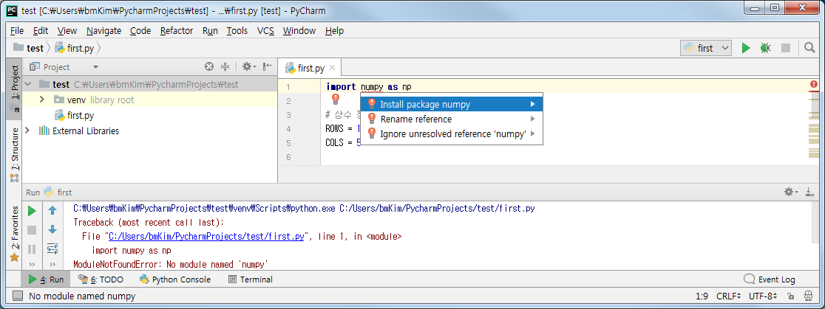
추가 모듈 다운로드 및 설치
추가 모듈 다운로드 및 설치
98
PyCharm에서 패키치 설치하고자 할 경우는 아래 화면처럼 오류가 생기는 부분에 마우스를 이동시킨 후 “Alt + Enter”키를 누르면 문제 해결 제안 창이 뜨는데, 여기서 “Install package numpy”를 선택하면 됨
파이썬만 잡아도

Slide 99
컨테이너

Slide 100
컨테이너
컨테이너
100
Python에는 여러 항목들을 저장할 수 있는 다양한 자료형, 즉 컨테이너들을 제공
  컨테이너에는 시퀀스 자료형, 셋 자료형, 맵 자료형등이 있음
순서가 있는 여러 값들을 저장할 수 있는 자료형이 시퀀스 (sequence) 자료형임
  시퀀스 자료형은 기본 시퀀스 자료형 (list, tuple, range), 문자 시퀀스 자료형, 바이너리 시퀀스 자료형으로 나눌 수 있음
파이썬만 잡아도

Slide 101
기본 시퀀스 자료형 공통 사항
기본 시퀀스 자료형 공통 사항
101
기본 시퀀스 자료형에는 list, tuple, range가 있음.
리스트는 Python 자료형 중 용도가 가장 다양한 자료형으로 대괄호 ([]) 안에 항목들을 콤마(,)로 분리하여 표현
  항목들이 개수는 가변적이며 항목들의 자료형은 달라도 상관이 없음
튜플은 리스트와 같이 여러 값을 저장할 수 있는 자료형으로 대괄호 대신 소괄호 (())를 사용
  리스트와의 차이점은 대괄호 대신 소괄호를 사용한다는 외형적인 차이뿐만 아니라 그 내용, 즉 항목의 개수나 항목 내용을 수정할 수 없다는 차이점이 있음. 즉, 튜플은 읽기 전용의 리스트로 생각하면 됨
범위형은 숫자 시퀀스를 저장할 수 있는 자료형으로 주로 for 문의 반복 횟수를 지정할 때 사용
파이썬만 잡아도

Slide 102
기본 시퀀스 자료형 공통 사항
기본 시퀀스 자료형 공통 사항
102
기본 시퀀스 자료형을 포함한 대부분의 시퀀스 자료형은 기본적으로 아래의 표와 같은 연산자와 함수를 제공
연산자 | 내용
x in s | x가 s에 포함되어 있으면 True, 그렇지 않으면 False print( 3 in list1); print(3 in tuple1); print(3 in range1) # T F T
x not in s | x가 s에 포함되어 있으면 False, 그렇지 않으면 True print( 3 not in list1); print(3 not in tuple1); print(3 not in range1)
s + t | s와 t가 합쳐진 결과를 반환 print(list1 + list2) # [1, 3, 5, 7, 9, 2, 4, 6, 8] print(tuple1 + tuple2) # (2, 4, 6, 8, 1, 3, 5, 7, 9) print(range1 + range2) # 오류. 지원되지 않음
s * n 또는 n * s | s를 n번 덧 붙인 결과 반환 print(list1*2) # [1, 3, 5, 7, 9, 1, 3, 5, 7, 9] print(2*tuple1) # (2, 4, 6, 8, 2, 4, 6, 8) print(2*range) # 오류. 지원되지 않음
list1 = [1, 3, 5, 7, 9]; list2 = [2, 4, 6, 8]
tuple1 = (2, 4, 6, 8); tuple2 = (1, 3, 5, 7, 9)
range1 = range(1, 6); range2 = range(6, 10)
파이썬만 잡아도

Slide 103
기본 시퀀스 자료형 공통 사항
기본 시퀀스 자료형 공통 사항
103
s[i] | s의 i번째 항목을 반환. 인덱스는 0에서부터 시작 print(list1[0]); print(tuple1[0]); print(range1[0]) # 1 2 1
s[i:j] | s의 항목 중 i번째부터 j-1 번째까지의 항목들을 같은 형식으로 반환 print(list1[0:2]) # [1, 3] print(tuple1[0:2]) # (2, 4) print(range1[0:2]) # range(1, 3)
s[i:j:k] | s의 항목 중 i번째부터 k만큼 건너 뛰면서 j-1 번째까지의 항목들을 같은 형식으로 반환 print(list1[0:4:2]) # [1, 5] print(tuple1[0:2:2]) # (2,) print(range1[0:8:2]) # range(1, 6, 2)
파이썬만 잡아도

Slide 104
기본 시퀀스 자료형 공통 사항
기본 시퀀스 자료형 공통 사항
104
함수 | 내용
len(s) | s의 길이 반환 print(len(list1)); print(len(tuple1)); print(len(range1)) # 5 4 5
min(s) | s 항목 중 가장 작은 항목을 반환 print(min(list1)); print(min(tuple1)); print(min(range1)) # 1 2 1
max(s) | s 항목 중 가장 큰 항목을 반환 print(max(list1)); print(max(tuple1)); print(max(range1)) # 9 8 5
s.index(x, i, j) | s 항목 중 x가 발생하는 첫 번째 위치 값 반환. i와 j로 그 범위를 한정할 수도 있음. 단, range는 범위를 지정할 수 없음. x가 s의 지정된 범위 내에 존재하지 않을 경우 오류 발생 print(list1.index(5)) # 2 print(tuple1.index(2, 2, 4)) # 오류. 주어진 범위 내에 존재하지 않음 print(range1.index(3)) # 2
s.count(x) | s 항목 중 x가 발생하는 횟수 반환. x가 s에 존재하지 않으면 0을 반환. 반드시 x를 지정해 주어야 함 print(list1.count()) # 오류. 인수를 지정해 주지 않음 print(tuple1.count(3)) # 0 print(range1.count(1)) # 1
파이썬만 잡아도

Slide 105
기본 시퀀스 자료형 공통 사항
기본 시퀀스 자료형 공통 사항
105
시퀀스 자료형은 그 저장된 값을 변경할 수 있는냐에 따라 변경 가능 (mutable) 시퀀스 자료형과 변경 불가능 시퀀스 자료형으로 나누어 볼 수 있음
  리스트는 내용을 변경할 수 있는 자료형이지만 튜플형과 범위형은 그 내용을 변경할 수 없는 자료형임
연산 | 내용
s[i] = x | s의 i번째 항목을 x로 치환 list1[0] = 2; print(list1) # [2, 3, 5, 7, 9]
s[i:j] = t | s의 i번째부터 j-1번째까지의 항목을 t로 치환 list1[0:3] = [2, 4, 6]; print(list1) # [2, 4, 6, 7, 9]
del s[i:j] | s의 i번째부터 j-1번째까지의 항목을 삭제 del list1[0:3]; print(list1) # [7, 9]
파이썬만 잡아도

Slide 106
기본 시퀀스 자료형 공통 사항
기본 시퀀스 자료형 공통 사항
106
s[i:j:k] = t | s의 항목 중 i번째부터 k만큼 건너 뛰면서 j-1 번째까지의 항목들을 t로 치환 list1[0:6:2] = [2, 6, 8]; print(list1) # [2, 3, 6, 7, 8]
del s[i:j:k] | s의 항목 중 i번째부터 k만큼 건너 뛰면서 j-1 번째까지의 항목들을 삭제 del list1[0:6:2]; print(list1) # [3, 7]
s += t | s를 t과 합친 결과로 갱신 s = ["xxx", "yyy", "zzz"] s += ["aaa", "bbb"]; print(s) # ["xxx", "yyy", "zzz", "aaa", "bbb"]
s *= n | s를 n번 반복한 내용으로 s를 갱신 s = ["xxx", "yyy", "zzz"] s *= 2; print(s) # ["xxx", "yyy", "zzz", "xxx", "yyy", "zzz"]
파이썬만 잡아도

Slide 107
기본 시퀀스 자료형 공통 사항
기본 시퀀스 자료형 공통 사항
107
함수 | 내용
s.append(x) | s에 x를 추가 s = ["xxx", "yyy"]; s.append("zzz"); print(s) # ["xxx", "yyy", "zzz"] s.append(["zzz", "ccc"]); print(s) # ["xxx", "yyy", ["zzz", "ccc"]]
s.clear() | s를 클리어시킴 s = ["xxx", "yyy"]; s.clear(); print(s) # []
s.copy() | s의 복사본을 반환 s = ["xxx", "yyy"]; t = s.copy(); print(t) # ["xxx", "yyy"]
s.extens(t) | s를 t과 합친 결과로 갱신 s = ["xxx", "yyy"]; t = ["aaa", "bbb"] s.extend(t); print(s) # ["xxx", "yyy", "aaa", "bbb"]
파이썬만 잡아도

Slide 108
기본 시퀀스 자료형 공통 사항
기본 시퀀스 자료형 공통 사항
108
s.insert(i,x) | x를 s의 i 번째 항목으로 추가. 인덱스는 0부터 시작 s = ["xxx", "yyy", "zzz"]; s.insert(1, "ccc"); print(s) # ["xxx", "ccc", "yyy", "zzz"]
s.pop(i) | x의 i 번째 항목을 리스트에서 제거하고 그 값을 반환 s = ["xxx", "yyy", "zzz"]; x = s.pop(1); print(x, s) # "yyy" ["xxx", "zzz"]
s.remove(x) | s에서 x를 제거 s = ["xxx", "yyy", "zzz"]; s.remove("xxx"); print(s) # ["yyy", "zzz"]
s.reverse() | s의 항목들을 역순으로 배치 s = ["xxx", "yyy", "zzz"]; s.reverse(); print(s) # ["zzz", "yyy", "xxx"]
파이썬만 잡아도

Slide 109
기본 시퀀스 자료형 - 리스트
기본 시퀀스 자료형 - 리스트
109
리스트 (List)는 다른 유형의 항목들을 저장할 수 있는 유연성이 뛰어난 자료형으로 변경 가능한 시퀀스 자료형 임
리스트는 아래의 예제와 같은 다양한 방법으로 생성 가능.
list1 = [] # 빈 리스트
list2 = [1, 2, 3] # 여러 항목들을 갖는 리스트
list3 = [x+1 for x in list2] # [2, 3, 4], 기존 리스트로부터 생성
list4 = list() # 생성자를 이용하여 빈 리스트 생성
list5 = list([1,2,3]) # 생성자를 이용하여 기존 리스트로부터 생성
파이썬만 잡아도

Slide 110
기본 시퀀스 자료형 - 리스트
기본 시퀀스 자료형 - 리스트
110
리스트에서는 앞에서 설명한 시퀀스 자료형의 공통 연산과 변경 가능 시퀀스 자료형에서 제공하는 연산들 그리고 추가로 sort 메서드를 제공
  첫 번째 인수인 key는 각 항목에서 비교 키를 추출하는 데 사용되는 함수(예 : key = str.lower)이며, 두 번째 인수는 정렬을 역순으로 하지를 지정하는 불리안 값임
sort(key=None, reverse=False)
  첫 번째 인수 없이 호출할 경우, 항목이 숫자이며 숫자의 오름차순으로 정렬
  참고로, sort 메서드 대신에 sorted 함수를 사용할 수도 있는데, 이 함수는 인수로 주어진 리스트 자체를 정렬하지 않고, 정렬된 새 리스트를 반환
list1 = [3,9,5,1,7]
list1.sort() # [1, 3, 5, 7, 9]
list1.sort(reverse=True) # [9, 7, 5, 3, 1]
list1 = sorted(list1) # [1, 3, 5, 7, 9]
파이썬만 잡아도

Slide 111


기본 시퀀스 자료형 - 리스트
기본 시퀀스 자료형 - 리스트
111
[실습] 행렬 덧셈
먼저, 덧셈에 사용할 두 행렬 A와 B를 리스트로 표현.
A = B =
3 x 3 행렬이므로 아래와 같이 각 행은 3 개의 항목으로 구성된 리스트로, 그래서 행렬은 이러한 리스트가 3개가 있는 형태로 표현.
A = [[1, 2, 3], [4, 5, 6], [7, 8, 9]]
B = [[9, 8, 7], [6, 5, 4], [3, 2, 1]]
파이썬만 잡아도

Slide 112
기본 시퀀스 자료형 - 리스트
기본 시퀀스 자료형 - 리스트
112
C = [[0,0,0], [0,0,0], [0,0,0]]
# 방법 1
for r in range(0, len(A)) :
  for c in range(0, len(A[r])):
    C[r][c] = A[r][c] + B[r][c]
print(C)
# 방법 2
C = [[A[i][j] + B[i][j] for j in range(len(A[i]))] for i in range(len(A))]
print(C)
파이썬만 잡아도

Slide 113
기본 시퀀스 자료형 - 튜플
기본 시퀀스 자료형 - 튜플
113
튜플 (tuple)은 이종의 데이터들을 시퀀스 형태로 저장할 수 있는 자료형 중의 하나임
리스트와는 다르게 변경 불가능하기 때문에 처음에 초기화된 대로 사용
항목의 내용을 변경하거나 항목의 개수를 변경할 경우 새로운 튜플을 생성
튜플은 다양한 방법으로 생성 가능
tuple1 = () # 빈 튜플
tuple2 = (1, 2, 3) # 여러 항목들을 갖는 튜플
tuple3 = 1, 2, 3 # tuple3 = (1, 2, 3)과 동일
tuple4 = tuple() # 생성자를 이용하여 빈 튜플 생성
tuple5 = tuple([1,2,3]) # 생성자를 이용하여 기존 리스트로부터 생성
tuple6 = tuple((1,2,3)) # 생성자를 이용하여 기존 튜플로부터 생성
tuple7 = tuple("123") # ('1', '2', '3')
파이썬만 잡아도

Slide 114
기본 시퀀스 자료형 - 튜플
기본 시퀀스 자료형 - 튜플
114
튜플에 대해서는 위에서 설명한 공통 연산과 함수들을 모두 적용 가능
일예로, 튜플의 짝수 번째 항목의 합을 구하는 코드는 다음과 같이 작성
tuple1 = (1,2,3,4,5,6,7,8,9)
tuple2 = tuple1[0::2]
sum=0
for x in tuple2:
  sum += x
print(tuple2, "평균 : ", str(sum/len(tuple2)))
파이썬만 잡아도

Slide 115
기본 시퀀스 자료형 - 튜플
기본 시퀀스 자료형 - 튜플
115
[실습] 행렬 덧셈 – 튜플 버젼
입력 행렬은 아래와 같이 각 행은 3 개의 항목으로 구성된 튜플로, 그래서 행렬은 이러한 튜플 3개가 있는 형태로 표현.
A = ((1, 2, 3), (4, 5, 6), (7, 8, 9))
B = ((9, 8, 7), (6, 5, 4), (3, 2, 1))
C = [[A[i][j] + B[i][j] for j in range(len(A[0]))] for i in range(len(A))]; C = tuple(C); print(C)
#([10, 10, 10], [10, 10, 10], [10, 10, 10])
C = [[A[i][j] + B[i][j] for j in range(len(A[i]))] for i in range(len(A))]
C = [tuple(l) for l in C] # 리스트 항목들을 튜플 항목으로
C = tuple(C); print(C)
#((10, 10, 10), (10, 10, 10), (10, 10, 10))
파이썬만 잡아도

Slide 116
기본 시퀀스 자료형 - 범위
기본 시퀀스 자료형 - 범위
116
범위 자료형 (range)은 수들의 시퀀스를 저장할 수 있는 자료형으로 수정 불가능하며, 주로 for 문에서 반복 횟수를 지정할 때 사용
range 객체는 아래의 예제처럼 인수 하나에서 세 개 까지 사용하여 생성
range1 = range(5) # 0 ~ 4
range2 = range(1, 5) # 1 ~ 4
range3 = range(1, 5, 2) # 1, 3
리스트나 튜플로도 수의 시퀀스를 표현할 수 있지만, 이들은 표현하는 수의 범위에 따라 내부적으로 사용하는 메모리가 달라짐
  리스트나 튜플인 경우 수의 범위가 넓으면 넓을 수로 그 수를 저장하기 위한 공간이 늘어나지만, range인 경우는 범위에 상관없이 일정한 메모리만 사용되어짐.
파이썬만 잡아도

Slide 117
기본 시퀀스 자료형 - 범위
기본 시퀀스 자료형 - 범위
117
range 객체에 대해서도 앞에서 설명한 공통의 연산 및 함수를 적용
r = range(0, 10, 2)
print(2 in r) # True
print(10 in r) # False
print(r.index(2)) # 1
print(r[2]) # 4
print(r[:3]) # range(0, 6, 2)
두 range 객체가 같은지 또는 다른지를 ‘==“와 ’!=”를 사용하여 검사할 수 있는데, 이 때 두 range 객체가 동일한 객체인지를 검사하는 것이 아니라 두 객체가 표현하는 수의 범위가 동일한지를 검사.
r = range(0, 10, 2)
print(r[:3] == range(0, 6, 2)) # True
print(r[1:3] == range(0, 6, 2)) # False
파이썬만 잡아도

Slide 118
클래스

Slide 119
클래스 정의
클래스 정의
119
클래스 정의 형식
class 클래스명:
문서화 문자열
클래스 슈트
  문서화 문자열 (documentation string)은 클래스에 대한 내용을 기술하는 문자열로, 나중에 이 내용을 클래스명.__doc__ 형태로 접근할 수 있음
  클래스 슈트 (class suite)에는 클래스를 구성하는 데이터 애트리뷰트와 함수 애트리뷰트 (메서드라 함)로 구성
  문서화 문자열은 옵션 사항임
파이썬만 잡아도

Slide 120
클래스 정의
클래스 정의
120
메서드 정의 형식
def 메서드명 (self, 인수선언1, ..., 인수선언n) :
메서드 슈트
  메서드 정의 형식은 첫 번째 인수가 self라는 점을 제외하고는 일반 함수와 같음
  self는 메서드 실행 객체를 의미하는 인수이며, Python은 self 인수를 메서드 호출 시에 자동으로 추가해 주기 때문에 메서드 호출 시에는 별도로 기술해 줄 필요 없음
아래의 예는 f라는 메서드 하나로 구성된 MyTest 클래스를 정의한 예임
class MyTest:
def f(self, x, y):
return x + y
파이썬만 잡아도

Slide 121
클래스 정의
클래스 정의
121
인스턴스 변수
데이터 애트리뷰트는 인스턴스 변수와 클래스 변수로 나눌 수 있는데, 인스턴스 변수는 임시 데이터가 아니라 객체가 유지해야 할 고유한 데이터들 저장할 변수임
인스턴스 변수들은 별도로 선언해 주지는 않지만 일반 변수와 구별하기 위해 사용 시 self.변수명 형태로 기술
class Point:
def getX(self):
return self.x
def getY(self):
return self.y
def setX(self, x):
self.x = x
def setY(self, y):
self.y = y
파이썬만 잡아도

Slide 122
객체 생성 및 메서드 호출
객체 생성 및 메서드 호출
122
메서드 호출은 먼저 객체 (또는 인스턴스)를 생성하여 그 레퍼런스를 변수에 저장한 후에 그 변수를 이용하여 원하는 메서드를 호출
아래와 같이 객체를 생성하여 그 객체의 레퍼런스를 변수에 저장
class MyTest:
def f(self, x, y):
return x + y
ob = MyTest()
그 변수를 이용하여 원하는 메서드를 호출
val = ob.f(3, 4.5)
이렇게 호출하면 내부적으로 아래와 같은 함수 호출로 바뀌어 실행
val = f(ob, 3, 4.5)
파이썬만 잡아도

Slide 123
생성자
생성자
123
__init__ () 메서드가 생성자 임
  이 메서드는 클래스로부터 새 인스턴스를 만들 때 Python이 자동으로 호출하는 메서드로, 클래스 생성자 또는 초기화 메서드라고 함
class Point:
def __init__(self):
self.x = 0; self.y = 0
def getX(self):
return self.x
def getY(self):
return self.y
생성자도 일종의 함수이므로 생성자 오버로딩이 되지 않음
파이썬만 잡아도

Slide 124
인스턴스 변수 접근
인스턴스 변수 접근
124
인스턴스 변수를 접근할 때는 객체식별자와 함께 변수명을 기술
p1 = Point()
p2 = Point()
p1.x = p1.x + 3; p1.y = p1.y + 3
print(str(p1.getX()) + “, ” + p1.getY())
p2.x = p2.x + 6; p2.y = p2.y + 6
print(str(p2.getX()) + “, ” + p2.getY())
인스턴스 변수는 위에 설명한 방법으로 접근해도 되지만 아래와 같은 함수를 사용. 단, 인스턴스 변수명은 문자열 형태로 주어져야 함
getattr(obj, name) : obj 객체의 name 인스턴스 변수 값 반환
hasattr(obj,name) : obj 객체의 name 인스턴스 변수 존재 여부
setattr(obj,name,value) : obj 객체의 name 인스턴스 변수의 값을 value로 지정
delattr(obj, name) : obj 객체의 name 인스턴스 변수를 제거
파이썬만 잡아도

Slide 125
인스턴스 변수 접근
인스턴스 변수 접근
125
Python에서는 객체 생성 후에 객체의 인스턴스 변수를 동적으로 삭제할 수 있음
ob = Point();
print(getattr(ob, "x")) # 0
print(hasattr(ob,"y")) # True
print(hasattr(ob,"z")) # False
setattr(ob, "y", 3)
print(getattr(ob, "y")) # 3
delattr(ob, "y")
print(hasattr(ob,"y")) # False
인스턴스 변수를 동적으로 추가하는 함수는 없고 아래와 같이 추가하고자 하는 인스턴스 변수를 초기화 해주면 됨.
ob = Point();
ob.z = 5
print(hasattr(ob,"z")) # True
파이썬만 잡아도

Slide 126
소멸자
소멸자
126
Python에서 소멸자는 __del__(self) 형태로 정의
  생성자는 self 외에 다른 인수를 받아들이는 형태로 정의할 수 있으나 소멸자는 그렇지 않고, 오로지 self 인수만 받아들이는 형태로 정의
# MyInteger.py
class MyInteger :
def __init__(self) :
self.val = 0
print(“생성자 호출됨”)
def __del__(self) :
print(“소멸자 호출됨”)
def add(self, ob) :
return self.val + ob.val
def subtract(self, ob) :
return self.val - ob.val
def multiply(self, ob) :
return self.val * ob.val
def divide(self, ob) :
return self.val/ob.val
파이썬만 잡아도

Slide 127
클래스 변수
클래스 변수
127
같은 클래스에서 생성된 객체끼리 공유되는 변수
  C++ 에서의 정적 변수에 해당
클래스 변수는 메서드와 동일한 레벨에서 “변수명 = 최기값” 형태로 선언
클래스 변수는 객체마다 생기지 않으며 클래스 당 하나가 생성되며, 이를 같은 클래스의 객체가 공유
클래스 변수는 특정 객체와 무관하기 때문에 객체 생성과 상관없이 사용할 수 있으며 다음과 같이 접근
클래스명.클래스변수명
파이썬만 잡아도

Slide 128
클래스 변수
12. 6 클래스 변수
128
# 클래스 정의
class ClassVariable:
  classVariable = 0
  def __init__(self):
    self.instVariable = 0
  def setVariable(self, n):
    ClassVariable.classVariable = n
  def getVariable(self):
    return ClassVariable.classVariable
  def setInstVariable(self, n):
    self.instVariablel = n
  def getInstVariable(self):
    return self.instVariable
# 실행문
ob1 = ClassVariable()
ob2 = ClassVariable()
ob1.setVariable(3)
print(ob2.getVariable())
ob1.setInstVariable(5)
print(ob2.getInstVariable())
클래스 변수는 특정 객체와 무관하기 때문에 객체 생성 없이도 접근 가능한데, 위의 예에서 객체 생성 전에 아래의 코드를 삽입해도 별 문제 없이 동작함
print(ClassVariable.classVariable)
파이썬만 잡아도

Slide 129
클래스 기본 애트리뷰트
12. 7 클래스 기본 애트리뷰트
129
모든 Python 클래스는 다음과 같은 기본 (또는 내장) 애트리뷰트 (인스턴스 변수와 클래스 변수)를 제공하는데, 다른 애트리뷰트처럼 점 (.) 연산자를 사용하여 접근
  파이썬에서는 클래스도 객체임
__dict__: 객체에 정의된 인스턴스 변수들 목록
__doc__: 클래스 다큐먼트 문자열. 정의 안되어 있으면 none
__name__: 클래스 이름
__module__: 클래스가 정의된 모듈 이름. 대화식 모드에서는 모듈명은 "__main__" 임
__bases__: 상위 클래스 목록 (상속 부분 참고)
파이썬만 잡아도

Slide 130
멤버 접근자
멤버 접근자
130
Python에서는 클래스 변수, 인스턴스 변수, 메서드가 모두 외부로 공개가 되어 어디서든지 필요할 경우 접근. 즉, 모든 클래스의 멤버들이 public으로 취급
Python에서는 접근성을 제어할 수 있는 방법이 제공되지 않는가?
  접근자 (public, private 등)를 별도로 제공하지는 않지만 이름을 내부적으로 바꾸어 치는 방법을 사용하여 접근성 제어를 할 수 있음
  접근을 허용하지 않고자 하는 변수의 이름을 “__”로 시작.
# FirstClass.py
class FirstClass :
def __init__(self) :
self.__field1 = -1
self.field1 = 0
def method1(self) :
self.__field1 = 1
self.field1 = 3
def method2(self) :
print(self.__field1)
print(self.field1)
ob = FirstClass()
print(ob.field1)
print(ob.__field1) # 오류
파이썬만 잡아도

Slide 131
멤버 접근자
멤버 접근자
131
어떻게 이런 일이 가능할까? 단지, 변수명 앞에 “__”만 붙였을 뿐인데 말이다.
이는 Python 인터프리터가 “__”로 시작하는 변수명을 다른 이름으로 바꾸어 버리기 때문
이를 확인하기 위해 객체의 __dict__ 인스턴스 변수를 출력
ob = FirstClass()
print(ob.__dict__)
# {'_FirstClass__field1': -1, 'field1': 0}
“__field1__” 변수명이 “_FirstClass__field1”으로 변경되어 있음
일반적으로 “__변수명__” 형태의 변수는 “_클래스명__변수명” 형태로 이름이 바뀌게 됨
만약, 이런 사실을 알고 아래와 같이 작성하면 “__field1__” 변수의 접근을 막을 수 없음
ob = FirstClass()
print(ob._FirstClass__field1)
파이썬만 잡아도

Slide 132
멤버 접근자
멤버 접근자
132
메서드도 동일. 메서드명 앞에 “__”를 붙여주면 private 메서드가 됨
# FirstClass.py
class FirstClass :
def __init__(self) :
self.field1 = 0
def __method1(self) :
self.field1 = 3;
def method2(self) :
self.__method1()
파이썬만 잡아도

Slide 133
상속

Slide 134
상속
상속
134
Python에서는 아래와 같이 부모 클래스를 지정
class ChildClass(ParentClass) :
상속을 받으면 부모 클래스에 있는 애트리뷰트(인스턴스 변수, 메서드 등) 모두를 마음대로 사용할 수 있을까?
class A :
def __init__(self) : self.a = 3; self.b = 5
def m1(self) : return self.a + self.b
class B(A) :
def test1(self) :
print(self.a)
def test2(self) :
print(str(self.m1()))
결론은 “그렇다” 이다.
파이썬만 잡아도

Slide 135
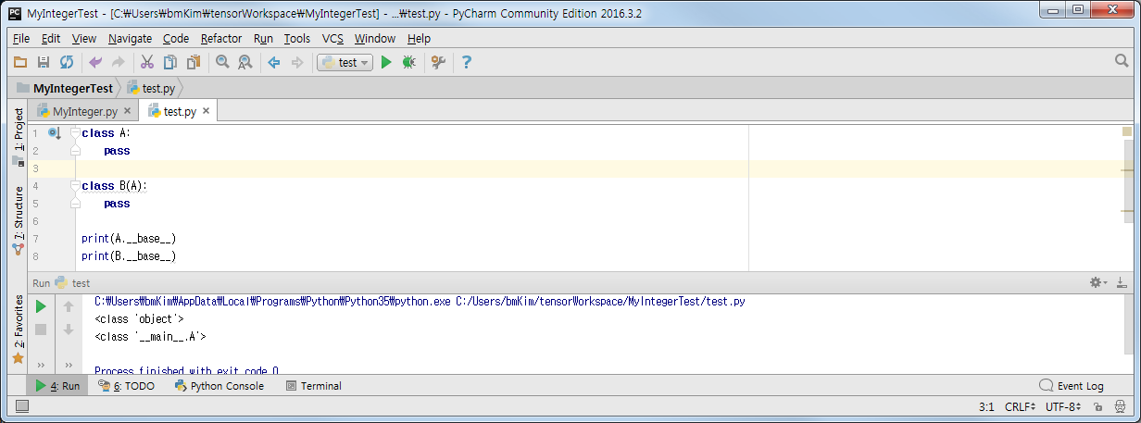
상속
상속
135
모든 클래스는 기본적으로 object 클래스를 상속 받는데, 이를 확인하기 아래와 같이 코드를 작성한 후 실행.
class A: pass
class B(A): pass
print(A.__base__)
print(B.__base__)
파이썬만 잡아도

Slide 136
메서드 재정의
메서드 재정의
136
C++과 마찬가지로 메서드 재정의를 허용
class A :
def __init__(self) : self.a = 3; self.b = 5
def m1(self) : return self.a + self.b
class B(A) :
def m1(self) :
return 7
def test1(self) :
print(self.a)
def test2(self) :
print(str(self.m1()))
ob = B()
ob.test2() # 8이아닌 7
파이썬만 잡아도

Slide 137
메서드 재정의
메서드 재정의
137
여기서, 주의할 것은 하위 클래스에서 상위 클래스의 메서드와 동일한 이름으로 형식이 다른 형태, 즉 인수의 개수가 다른 형태로 정의할 경우, 상위 클래스의 동일 이름의 메서드가 하위 클래스에서 재정의 되지 않아 그 메서드가 하위 클래스에서 유효할 것처럼 생각하기 쉬운데,그렇지 않음
class A :
def __init__(self) : self.a = 3; self.b = 5
def m1(self) : return self.a + self.b
class B(A) :
def m1(self, n) :
return 7 + n
def test1(self) :
print(self.a)
def test2(self) :
print(str(self.m1()))
ob = B()
ob.test2() # 오류
메서드 오버로딩이 허용되지 않기 때문에
파이썬만 잡아도

Slide 138
메서드 재정의
14. 2 메서드 재정의
138
자식 클래스에서 상위 클래스의 메서드를 호출할 때, super() 함수를 사용하여 호출해 주면 됨
class A :
def __init__(self) : self.a = 3; self.b = 5
def m1(self) : return self.a + self.b
class B(A) :
def m1(self, n) :
k = super().m1()
return k + n
def test1(self) :
print(self.a)
def test2(self) :
print(str(super().m1()))
ob = B()
ob.test1()
ob.test2()
파이썬만 잡아도

Slide 139
상위 클래스 생성자 및 소멸자 호출
상위 클래스 생성자 및 소멸자 호출
139
자식 클래스의 객체가 생성될 시 당연히 그 클래스의 생성자가 호출. 그런데 자식 클래스에는 부모클래스로부터 상속 받은 멤버들이 있기 때문에 이들을 초기화하기 위해 부모클래스의 생성자가 자동으로 호출이 될까?
class Shape:
  def __init__(self):
    print("Shape 생성자")
    self.x = 0
    self.y = 0
  def __del__(self):
    print("Shape 소멸자")
class Rectangle(Shape):
  def __init__(self):
    print("Rectangle 생성자")
    self.width = 0
    self.height = 0
  def __del__(self):
    print("Rectangle 소멸자")
r = Rectangle()
그 결과를 확인해 보면, 부모 클래스의 생성자가 호출되지 않았음을 알 수 있음
따라서, 부모 클래스에서 상속 받은 인스턴스 변수들을 초기화하려면 자식 클래스에서 명시적으로 부모 클래스의 생성자를 호출
파이썬만 잡아도

Slide 140
상위 클래스 생성자 호출
상위 클래스 생성자 및 소멸자 호출
140
부모 클래스의 생성자를 호출할 경우는 아래처럼 “부모클래스.생성자” 형태로 호출. 소멸자도 동일
class Shape:
  def __init__(self):
    print("Shape 생성자")
    self.x = 0
    self.y = 0
  def __del__(self):
    print("Shape 소멸자")
class Rectangle(Shape):
  def __init__(self):
    Shape.__init__(self)
    print("Rectangle 생성자")
    self.width = 0;
    self.height = 0
  def __del__(self):
    print("Rectangle 소멸자")
    Shape.__del__(self)
Shape 생성자
Rectangle 생성자
Rectangle 소멸자
Shape 소멸자
ob = Rectangle()
파이썬만 잡아도

Slide 141
상위 클래스 생성자 호출
상위 클래스 생성자 및 소멸자 호출
141
클래스 객체를 통하여 부모 클래스의 생성자나 소멸자를 호출해도 되지만, 앞에서 배운 super() 함수를 이용. 단, 생성자와 소멸자 호출 시 self 인수가 없는 형태로 호출해야 함을 주의
class Shape:
  def __init__(self):
  print("Shape 생성자")
  self.x = 0
  self.y = 0
def __del__(self):
  print("Shape 소멸자")
class Rectangle(Shape):
  def __init__(self):
    super().__init__()
    print("Rectangle 생성자")
    self.width = 0
    self.height = 0
  def __del__(self):
    print("Rectangle 소멸자")
    super().__del__()
파이썬만 잡아도

Slide 142
다중 상속
다중 상속
142
Python에서 다중 상속을 할 경우에는 아래와 같이 부모 클래스를 추가로 나열해 주기만 하면 됨
class ChildClass(ParentClass1, ParentClass2, ... , ParentClassn) :
class A :
def __init__(self, x) : self.x = x
def getX(self) : return self.x
class B :
def __init__(self, x) : self.x = x
def getSquare(self) : return self.x*self.x
class C(A, B):
  def __init__(self, x): A.__init__(self, x); B.__init__(self, x)
  def getTriple(self): return self.getX() * self.getSquare()
ob = C(3)
print(ob.getTriple())
파이썬만 잡아도

Slide 143
다중 상속
다중 상속
143
위의 코드를 보면 생성자 구현 시, 클래스 A와 B의 생성자를 호출하도록 구현되어 있는데, 이렇게 하지 않고 super() 함수를 사용하면 한 번의 호출로 가능
class C(A, B):
def __init__(self, x): super().__init__(x)
def getTriple(self): return self.getX() * self.getSquare()
파이썬만 잡아도

Slide 144
다중 상속
다중 상속
144
다중 상속을 할 경우, 주의해야 할 사항이 몇 가지가 있는데, 그 중에 하나가 여러 부모 클래스에서 동일한 이름의 인스턴스 변수나 메서드를 제공할 가능성이 있고 이로 인해 뜻하지 않는 메서드가 실행이 될 수도 있다는 것임
class A :
  def __init__(self, x) : self.x = x
  def getX(self) : return self.x
  def print(self) : print("A")
class B :
  def __init__(self, x) : self.x = x
  def getSquare(self) : return self.x*self.x
  def print(self) : print("B")
class C(A, B):
  def __init__(self, x): super().__init__(x)
  def getTriple(self): return self.getX() * self.getSquare()
ob = C(3)
ob.print() # ?
파이썬만 잡아도

Slide 145
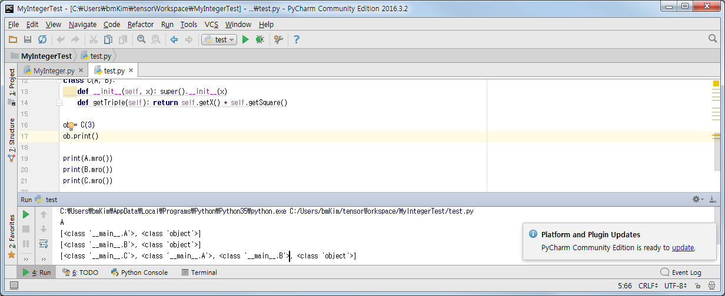
다중 상속
다중 상속
145
위의 코드를 실행시켜 보면, ob.print() 호출 시에 A 클래스의 print 메서드가 실행됨을 알 수 있음
원래 의도가 A 클래스의 print() 메서드가 호출되는 것이었으면 다행이지만, 그렇지 않을 경우는 엉뚱한 결과를 얻게 됨
이처럼 여러 부모 클래스에서 동일한 메서드나 변수를 제공할 경우, Python에서는 해당 클래스의 MRO (method resolution order)를 이용하여 해결
print(A.mro())
print(B.mro())
print(C.mro())
파이썬만 잡아도

Slide 146
다중 상속
다중 상속
146
위의 실행 화면을 보면, C 클래스의 MRO는 [<class '__main__.C'>, <class '__main__.A'>, <class '__main__.B'>, <class 'object'>] 임을 알 수 있음
이는 여러 클래스에서 동일한 이름의 변수나 메서드가 있을 경우, 먼저 C 클래스에서 찾고, 없으면 A에서, 그 다음 B에서, 최종적으로 object 클래스에서 찾음을 의미
위의 예인 경우는 print 메서드가 A와 B 클래스 모두에 정의되어 있지만 우선순위가 A가 먼저 임으로 A의 print 메서드가 실행
만약 B 클래스의 print 메서드를 실행시키고 싶다면 “ob.print()” 대신에 아래와 같이 작성
B.print(ob)
파이썬만 잡아도

Slide 147
다중 상속
다중 상속
147
또 다른 문제점은 클래스 계층구조가 다이아몬드 형태일 경우, 상위 클래스에 있는 메서드가 두 번 이상 실행
class A :
def __init__(self) : print(“A”)
class B(A) :
def __init__(self) : print(“B”); A.__init__(self)
class C(A) :
def __init__(self) : print(“C”); A.__init__(self)
class D(B, C) :
def __init__(self) : print(“D”); B.__init__(self);C.__init__(self)
ob = D() # A의 생성자가 두 번 호출됨
파이썬만 잡아도

Slide 148
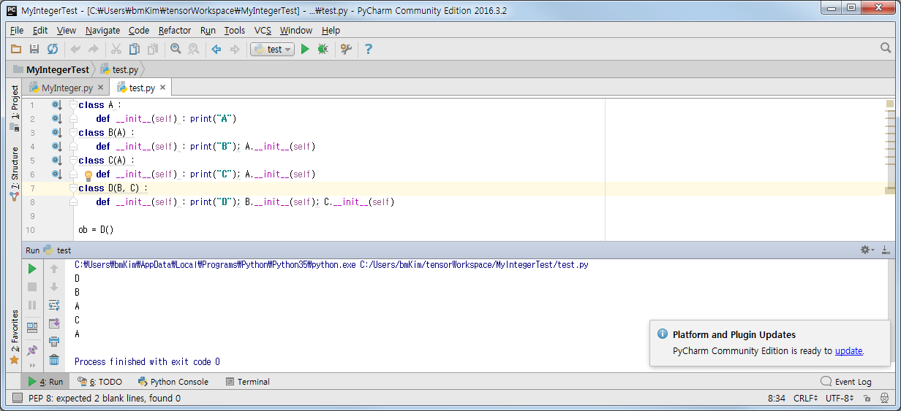
다중 상속
다중 상속
148
파이썬만 잡아도

Slide 149
다중 상속
다중 상속
149
위의 코드를 아래와 같이 바꾸어 수행하면
class A :
def __init__(self) : print("A")
class B(A) :
def __init__(self) : print("B"); super().__init__()
class C(A) :
def __init__(self) : print("C"); super().__init__()
class D(B, C) :
def __init__(self) : print("D"); super().__init__()
ob = D() # A 생성자가 한 번만 호출됨
따라서, 앞으로 클래스를 정의할 경우, 특히 클래스의 생성자를 정의할 경우는 이러한 다이아몬드 계층구조에 따른 문제점을 고려하여 부모 클래스의 생성자 호출 시 super() 함수를 사용
파이썬만 잡아도

Slide 150
다중 상속
다중 상속
150
[참고] super()와 super(자식클래스, 인스턴스)의 차이점
전자는 Python 3.0 이상에서 사용하는 구문이며, 후자는 그 이전 버전에서 사용하던 구문
# 3.0 이전
class MyParentClass(object):
def __init__(self):
pass
class SubClass(MyParentClass):
def __init__(self):
super(SubClass, self).__init__()
# 3.0 이상
class MyParentClass(object):
def __init__(self):
pass
class SubClass(MyParentClass):
def __init__(self):
super().__init__()
파이썬만 잡아도

Slide 151
상속과 바인딩 그리고 다형성
상속과 바인딩 그리고 다형성
151
Python에서는 동적 바인딩 (dynamic binding), 즉 실행할 메서드나 데이터 애트리뷰트가 실행 시에 결정됨
  변수에 어떤 객체의 레퍼런스가 저장되어 있냐에 따라 다른 메서드나 데이터 애트리뷰트가 접근이 되게 됨
이러한 점을 이용하여 아래와 같이 부모 클래스 타입의 객체와 자식 클래스 타입의 객체를 같은 변수에 저장한 후, 동일한 방법으로 조작.
class A :
  def __init__(self):
self.x = 2
  def f(self): print("kkk")
class B(A) :
  def __init__(self):
self.x = 0
  def f(self): print("hhh")
c = [B(), A()]
for ob in c :
print(ob.x)
ob.f()
파이썬만 잡아도

Slide 152
상속과 바인딩 그리고 다형성
상속과 바인딩 그리고 다형성
152
위처럼 여러 클래스 (또는 자료형)의 객체에 대해서 같은 방법으로 조작할 수 있게 해줌
그런데, 어떤 경우에는 대상 객체를 특정 클래스로부터 유도된 클래스들의 인스턴스로 한정하고 싶은 경우가 있음
이러한 경우는 issubclass() 함수를 사용하여 특정 클래스로부터 유도된 클래스에서부터 생성된 객체에 대해서만 적용하도록 하면 됨
class A :
  def __init__(self):
self.x = 2
  def f(self): print("kkk")
class B(A) :
  def __init__(self):
self.x = 0
  def f(self): print("hhh")
class C:
  def __init__(self):
self.x = 7
  def f(self): print("ooo")
l = [B(), A(), C()]
for ob in l :
if (issubclass(ob.__class__, A)):
print(ob.x); ob.f()
파이썬만 잡아도

